Slide 1

Día 3: ARIMA, SARIMA y SARIMAX
Expositor: Jonathan Rosero
Edificio Aulas y Relación con el Medio Externo, Av. Toledo N23-55 y Madrid
Telf.: +593 2 2525766 - Ext: 102 / 125 / 143 / 120 / 127 - www.cec-epn.edu.ec
Notes:
Día 3, 06-11-2026. Contenidos 2.4, 2.5 y 3.1. Notebook: 03_Dia3_ARIMA_SARIMA. Al final, Actividad 2 (20 puntos). Hoy la idea es subir una escalera: PM12, ARIMA, SARIMA, SARIMAX, y en cada peldaño preguntar si valió la pena.

Slide 2

Agenda del día
15 min
Rezago, choque y diferencia Primero con ejemplos de la vida diaria, después en las series
20 min
ACF y PACF Cómo funcionan y cómo se leen: el eco de una serie
25 min
ARIMA, SARIMA y SARIMAX Cuatro tipos, el eco del rezago 12 y la información de afuera
15 min
La gran comparación Validación, Test y pronóstico con intervalos
60 min
Notebook del Día 3 La escalera completa en Python
40 min
Actividad 2 Mi primer pronóstico ARIMA (20 puntos)
2
Notes:
Primero vocabulario (rezago, choque, diferencia) porque todo lo demás se construye con esas tres palabras. Luego ACF y PACF calculadas a mano. Después la escalera de modelos y la gran comparación. Cerramos con la Actividad 2.

Slide 3
Al terminar el día podrás
Explicar con tus palabras qué es un rezago, un choque y una diferencia
Leer una ACF y una PACF: qué miden, qué dice φ y cuándo "se cortan"
Reconocer los cuatro tipos de ARIMA por su orden (p, d, q)
Explicar qué agrega la parte estacional (P, D, Q, s) de un SARIMA
Explicar qué agrega la X de un SARIMAX y por qué entra rezagada
Comparar modelos con una validación honesta y aceptar que el simple gane
3
Notes:
Volver a esta lista al cierre. La última es la más importante: aceptar que un modelo simple gane.

Slide 4
¿Cuánta inflación habrá y qué tan seguros estamos?
?
¿Cuánto? el pronóstico puntual.
¿Qué tan seguros? el intervalo de predicción.
¿Con qué modelo? el que gane en una validación honesta.
Un pronóstico sin su incertidumbre es una apuesta disfrazada de número.
Fuente: INEC (IPC) y BCE; cálculos propios.
4
Notes:
Arrancar con la pregunta que haría un gerente del BCE: no solo cuánto, sino qué tan seguros. Un pronóstico sin su incertidumbre es una apuesta disfrazada de ciencia. Hoy vamos a responder las dos cosas.

Slide 5
Lo que traemos del Día 2
Estacionariedad
ACF y PACF
La vara: PM12
La inflación vuelve a su media: ADF con p ≈ 0.04. Diferenciar quizá no haga falta.
La PACF se corta en 1 → AR(1). El rezago 12 sobresale → estacionalidad.
El promedio de los últimos 12 meses fue el mejor pronóstico simple. MAE ≈ 0.248.
Pregunta del día: ¿un modelo más complejo pronostica mejor que el PM12?
?
5
Notes:
Tres ideas de ayer. La vara a superar es el PM12: ningún modelo de hoy se gana su complejidad si no lo supera.

Slide 6
01
Rezago, choque y diferencia
Primero con la vida diaria, después con las series
6
Notes:
Hoy no arrancamos con fórmulas. Cada idea va en tres pasos: un ejemplo de la vida diaria, dónde se ve en una serie, y recién al final cómo se escribe.

Slide 7
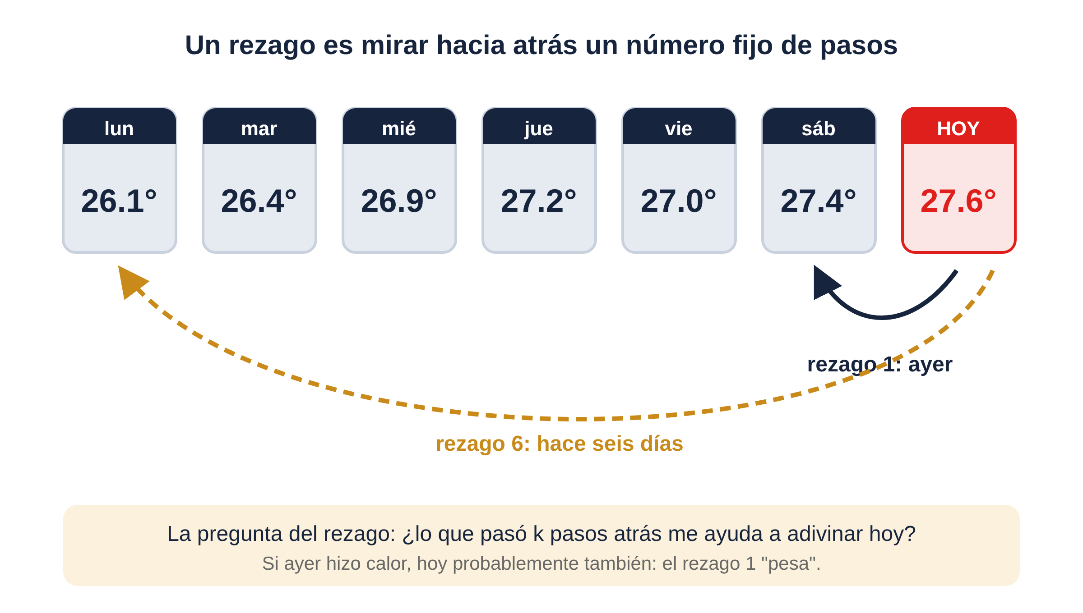
Rezago: lo que pasó hace unos pasos todavía pesa
Ayer y hoy: si ayer hizo calor en Salinas, hoy probablemente también.
La tarjeta: lo que gastaste este mes se siente en la cuenta del próximo.
El humor del lunes: depende de cómo terminó el domingo.
Rezago = cuántos pasos miramos hacia atrás. La pregunta: ¿eso me ayuda a adivinar hoy?
7
Notes:
Un rezago es simplemente mirar hacia atrás un número fijo de pasos. Rezago 1: ayer. Rezago 6: hace seis días. La pregunta que hacemos con un rezago es siempre la misma: ¿lo que pasó k pasos atrás me ayuda a adivinar lo de hoy? En la vida pasa todo el tiempo: el humor del lunes depende de cómo terminó el domingo; si este mes te endeudaste con la tarjeta, el próximo mes lo vas a sentir; si ayer hizo calor en Salinas, hoy probablemente también. Todavía no hay fórmula: solo la idea de mirar hacia atrás.

Slide 8
¿Cuántos pasos atrás? Depende de cómo late la serie
Rezago 1: inercia
Rezago 7: la semana
Rezago 12: el año
El periodo anterior pesa hoy.
En datos diarios, el mismo día de la semana pasada.
En datos mensuales, el mismo mes del año anterior.
Si ayer hizo calor en Salinas, hoy probablemente también.
El tráfico de este lunes se parece al del lunes pasado.
Útiles escolares en septiembre (Sierra), juguetes en diciembre.
Más adelante, la ACF nos dirá qué rezagos importan en cada serie.
8
Notes:
Cada serie tiene sus rezagos importantes. El rezago 1 captura la inercia: lo de ayer pesa hoy. Un rezago estacional captura el ciclo: el tráfico de este lunes se parece al del lunes pasado (rezago 7 en datos diarios); las ventas de útiles escolares de septiembre en la Sierra se parecen a las del septiembre anterior (rezago 12 en datos mensuales).

Slide 9
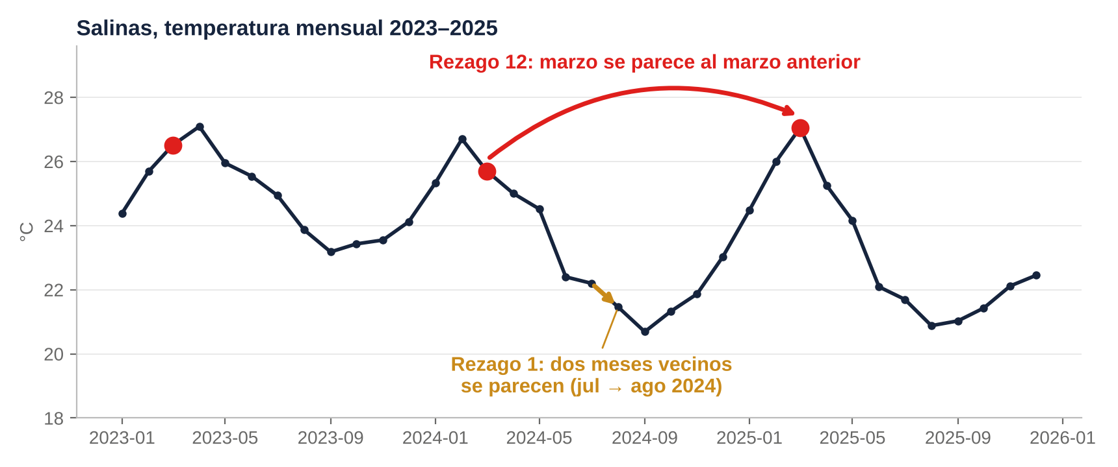
¿Dónde se ve un rezago en una serie?
Cómo se escribe: hoy yₜ · rezago 1 yₜ₋₁ · rezago 12 yₜ₋₁₂ Python: y.shift(1)
Fuente: NASA POWER, temperatura media del aire a 2 m (°C).
9
Notes:
Ahora en un gráfico real. Primero, meses vecinos: julio y agosto de 2024 están casi a la misma altura; eso es el rezago 1, la inercia. Segundo, los puntos rojos: cada marzo está arriba, en el calor, igual que el marzo anterior; eso es el rezago 12. Recién ahora la notación: al valor de hoy le llamamos y sub t; al de un paso atrás, y sub t menos 1; al de doce pasos atrás, y sub t menos 12. En Python, y.shift(1) y y.shift(12).

Slide 10
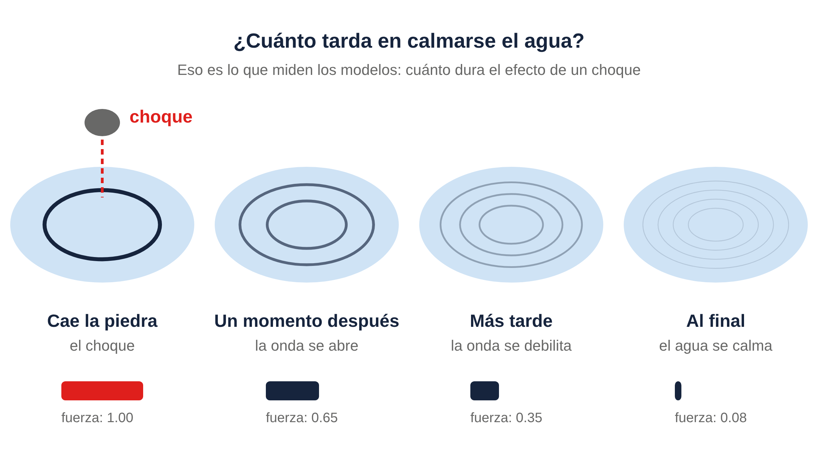
Choque: la sorpresa que nadie anticipó
Un accidente en la vía: llegas 40 minutos tarde, sin culpa tuya.
Una lluvia fuerte: se dañan cosechas y sube el tomate.
Sube el IVA: los precios saltan ese mes.
Choque = la parte de lo que pasó que nadie podía anticipar. La pregunta: ¿cuánto dura su efecto?
10
Notes:
Un choque es una sorpresa: algo que no estaba en los planes. Vas al trabajo como todos los días y un accidente tranca la vía: llegas 40 minutos tarde. Una lluvia fuerte en la Sierra daña cosechas y el tomate sube. El gobierno sube el IVA. El choque es la piedra que cae en un estanque tranquilo. Lo interesante no es solo la piedra, sino cuánto tardan en calmarse las ondas: eso es lo que describen los modelos de hoy.

Slide 11
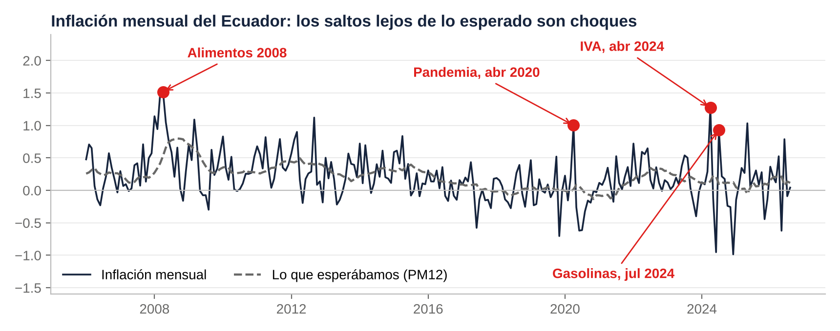
¿Dónde se ve un choque en una serie?
Abr 2024 · esperado 0.14 %
pasó 1.27 %
choque +1.14
Cómo se escribe: choque εₜ = lo que pasó (yₜ) − lo que esperábamos (ŷₜ)
Fuente: INEC (IPC) y BCE; cálculos propios.
11
Notes:
En la serie, un choque es un punto que se aleja mucho de lo que esperábamos. La línea gris es el PM12, lo que un analista esperaba cada mes. Los puntos rojos son choques grandes: la subida de alimentos de 2008, el confinamiento de abril 2020, el IVA de abril 2024, el fin del subsidio a las gasolinas Extra y Ecopaís en julio 2024. Abril 2024 en números: esperábamos 0.14 %, pasó 1.27 %: el choque fue de +1.14. Recién ahora la notación: el choque se escribe con la letra griega épsilon, épsilon sub t igual a lo que pasó menos lo que esperábamos.

Slide 12
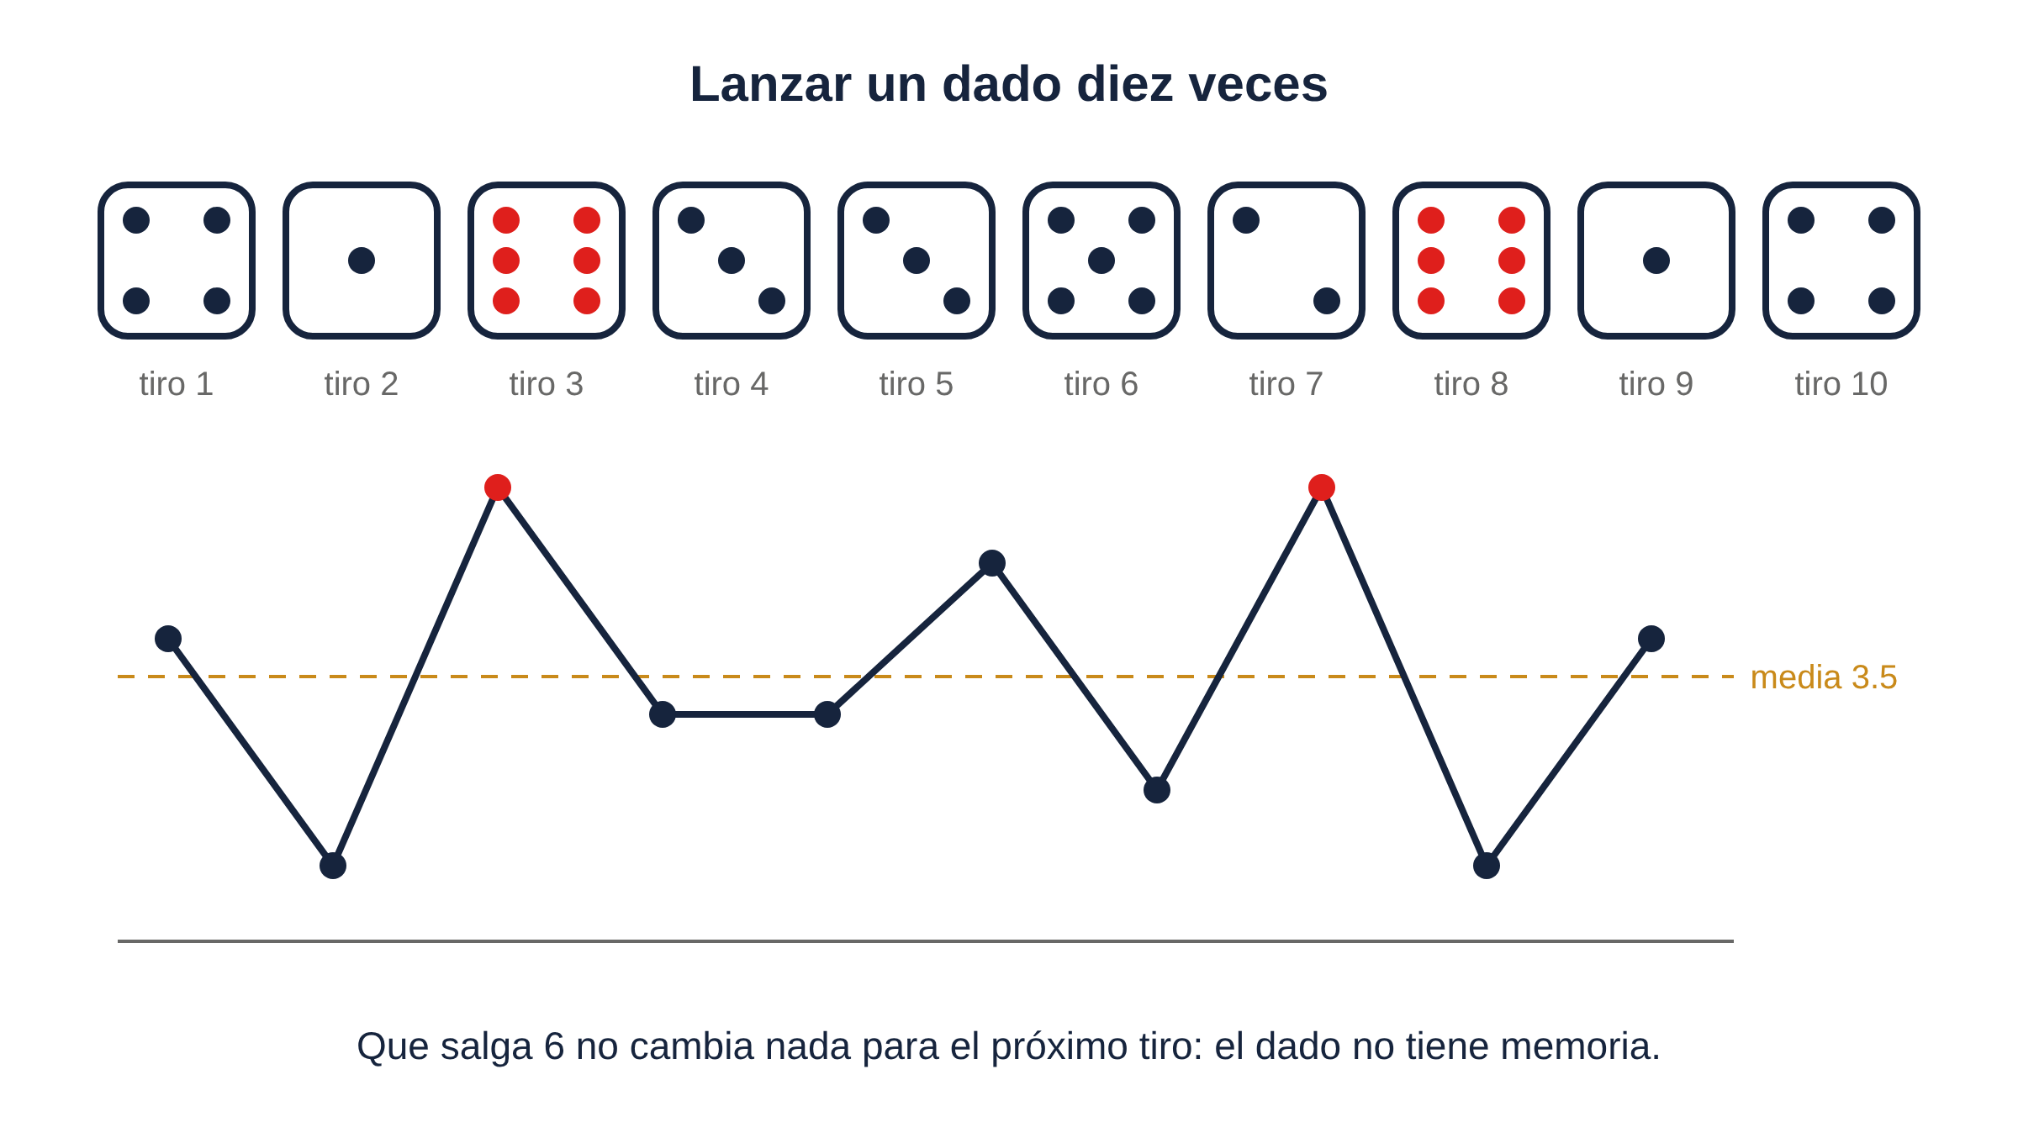
Ruido blanco: cuando todo es sorpresa
El dado: un 6 no cambia el próximo tiro.
La lotería: que ayer saliera el 7 no dice nada de hoy.
La placa: del próximo carro que pase por la calle.
Ruido blanco = una serie sin memoria. El mejor pronóstico posible es su promedio.
12
Notes:
Ahora imaginen una serie hecha solo de choques, sin nada más. Eso es ruido blanco. El ejemplo perfecto es un dado: que salga 6 no cambia nada para el próximo tiro. La lotería: que ayer saliera el 7 no hace más ni menos probable el 7 de hoy. El número de la placa del próximo carro que pase. Ninguna de esas series tiene memoria. Si la inflación fuera ruido blanco, el mejor pronóstico sería la media, para siempre.

Slide 13
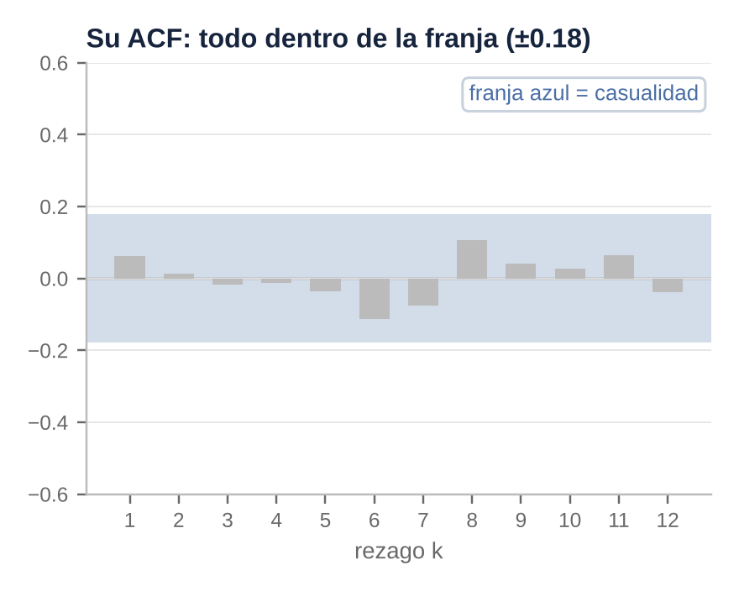
El ruido blanco en un gráfico y en su ACF
Sin patrón: ningún rezago ayuda a adivinar el siguiente valor.
La meta de todo modelo: que sus residuos se vean así. Si quedan barras fuera, quedó información sin usar.
13
Notes:
Así se ve una serie de 120 choques independientes: sube y baja sin patrón. A la derecha, su ACF (la veremos a fondo en la sección 2): todas las barras quedan dentro de la franja gris (±0.18), es decir, ningún rezago ayuda a adivinar. Y aquí está la meta de todo modelo: que lo que le sobra, sus residuos, se vea así. Si se ve así, el modelo ya se llevó toda la información que había.

Slide 14
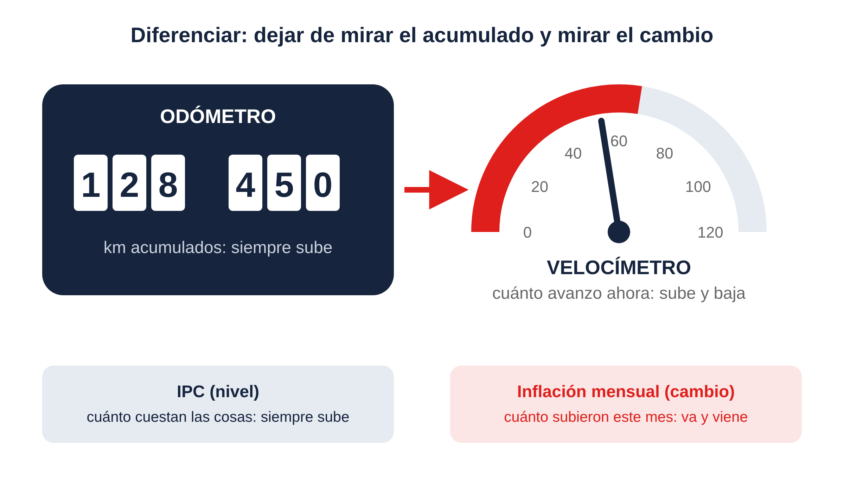
Diferenciar: mirar el cambio y no el acumulado
Estatura: lo que mides siempre sube; cuánto creciste este año va y viene.
Sueldo: el sueldo acumula; el aumento de este año puede ser grande o cero.
Precios: el IPC siempre sube; la inflación del mes va y viene.
Una serie que solo acumula no tiene una media fija. Su cambio sí: por eso se diferencia.
14
Notes:
Diferenciar es dejar de mirar cuánto llevo acumulado y mirar cuánto cambió. El odómetro del carro dice cuántos kilómetros acumulaste: siempre sube. El velocímetro dice a qué velocidad vas ahora: sube y baja. Otro ejemplo: tu estatura siempre sube hasta cierta edad, pero cuánto creciste este año sube y baja. Tu sueldo vs tu aumento. En economía, el IPC es el odómetro y la inflación mensual el velocímetro.

Slide 15
Lo mismo con los precios del Ecuador
La d de ARIMA = cuántas veces pasamos del odómetro al velocímetro antes de modelar.
Fuente: INEC (IPC) y BCE; cálculos propios.
15
Notes:
A la izquierda el IPC, el odómetro: sube casi todo el tiempo, no tiene una media a la que vuelva. Un modelo ARIMA no puede trabajar así. A la derecha la inflación mensual, que es su cambio: va y viene alrededor de una media pequeña. Eso es lo que hace la d de ARIMA: cuántas veces pasamos del odómetro al velocímetro antes de modelar. Con la inflación ya estamos en el velocímetro: d = 0 en teoría.

Slide 16
Diferencia estacional: contra el año pasado
Como el comerciante: "este diciembre vendí 10 % más que el diciembre pasado". No compara con noviembre, porque diciembre siempre vende más.
Fuente: NASA POWER, temperatura media del aire a 2 m (°C).
16
Notes:
La diferencia estacional compara con el mismo momento del año anterior. Es lo que hace un comerciante cuando dice: este diciembre vendí 10 % más que el diciembre pasado. No compara con noviembre, porque diciembre siempre vende más. En Salinas, marzo 2025 contra marzo 2024: +1.4 °C. A la derecha se ve que, al compararnos con el año anterior, la ola desaparece: queda solo lo que este año fue distinto, como El Niño de 2023. Es la D mayúscula del SARIMA.

Slide 17
Cuidado: diferenciar de más también daña
 | Inflación | Diferenc.
Desviación | 0.37 | 0.42
ACF rezago 1 | 0.36 | -0.38
Al diferenciar una serie que ya era estacionaria, sube la variabilidad y aparece una ACF muy negativa en el rezago 1.
Como lavar dos veces una camisa limpia: no queda más limpia, se destiñe. Diferenciar una serie que ya es estacionaria solo le agrega ruido.
Fuente: INEC (IPC) y BCE; cálculos propios.
17
Notes:
Si la serie ya es estacionaria y la diferenciamos, no la mejoramos: le metemos ruido artificial. Es como lavar dos veces una camisa limpia: no queda más limpia, se destiñe. La inflación ya es estacionaria; su diferencia tiene más variabilidad (desviación 0.37 → 0.42) y una autocorrelación de rezago 1 muy negativa (-0.38): esa es la huella típica de la sobrediferenciación. Lo volveremos a ver en los coeficientes del SARIMA.

Slide 18
Resumen del vocabulario
Palabra | La idea | La imagen | Cómo se escribe
Rezago | mirar k pasos hacia atrás | ayer, el lunes pasado, el marzo pasado | yₜ₋ₖ · y.shift(k)
Choque | la sorpresa que nadie anticipó | la piedra en el estanque | εₜ
Ruido blanco | una serie hecha solo de sorpresas | el dado, la lotería | —
Diferencia | mirar el cambio, no el acumulado | odómetro → velocímetro | y.diff()
Dif. estacional | compararse con el año pasado | el comerciante de diciembre | y.diff(12)
AR usa rezagos de la serie. MA usa rezagos de los choques. I usa diferencias. Ya tenemos las piezas.
18
Notes:
Esta tabla es la llave de todo el día. Si alguien se pierde más adelante, volver aquí.

Slide 19
02
ACF y PACF: cómo funcionan y cómo se leen
El eco de una serie y el eco directo
19
Notes:
Ayer usamos la ACF y la PACF casi como cajas negras. Hoy no vamos a calcular a mano: vamos a entender qué miden y cómo se leen, con una imagen que todos conocemos: el eco en una montaña.

Slide 20
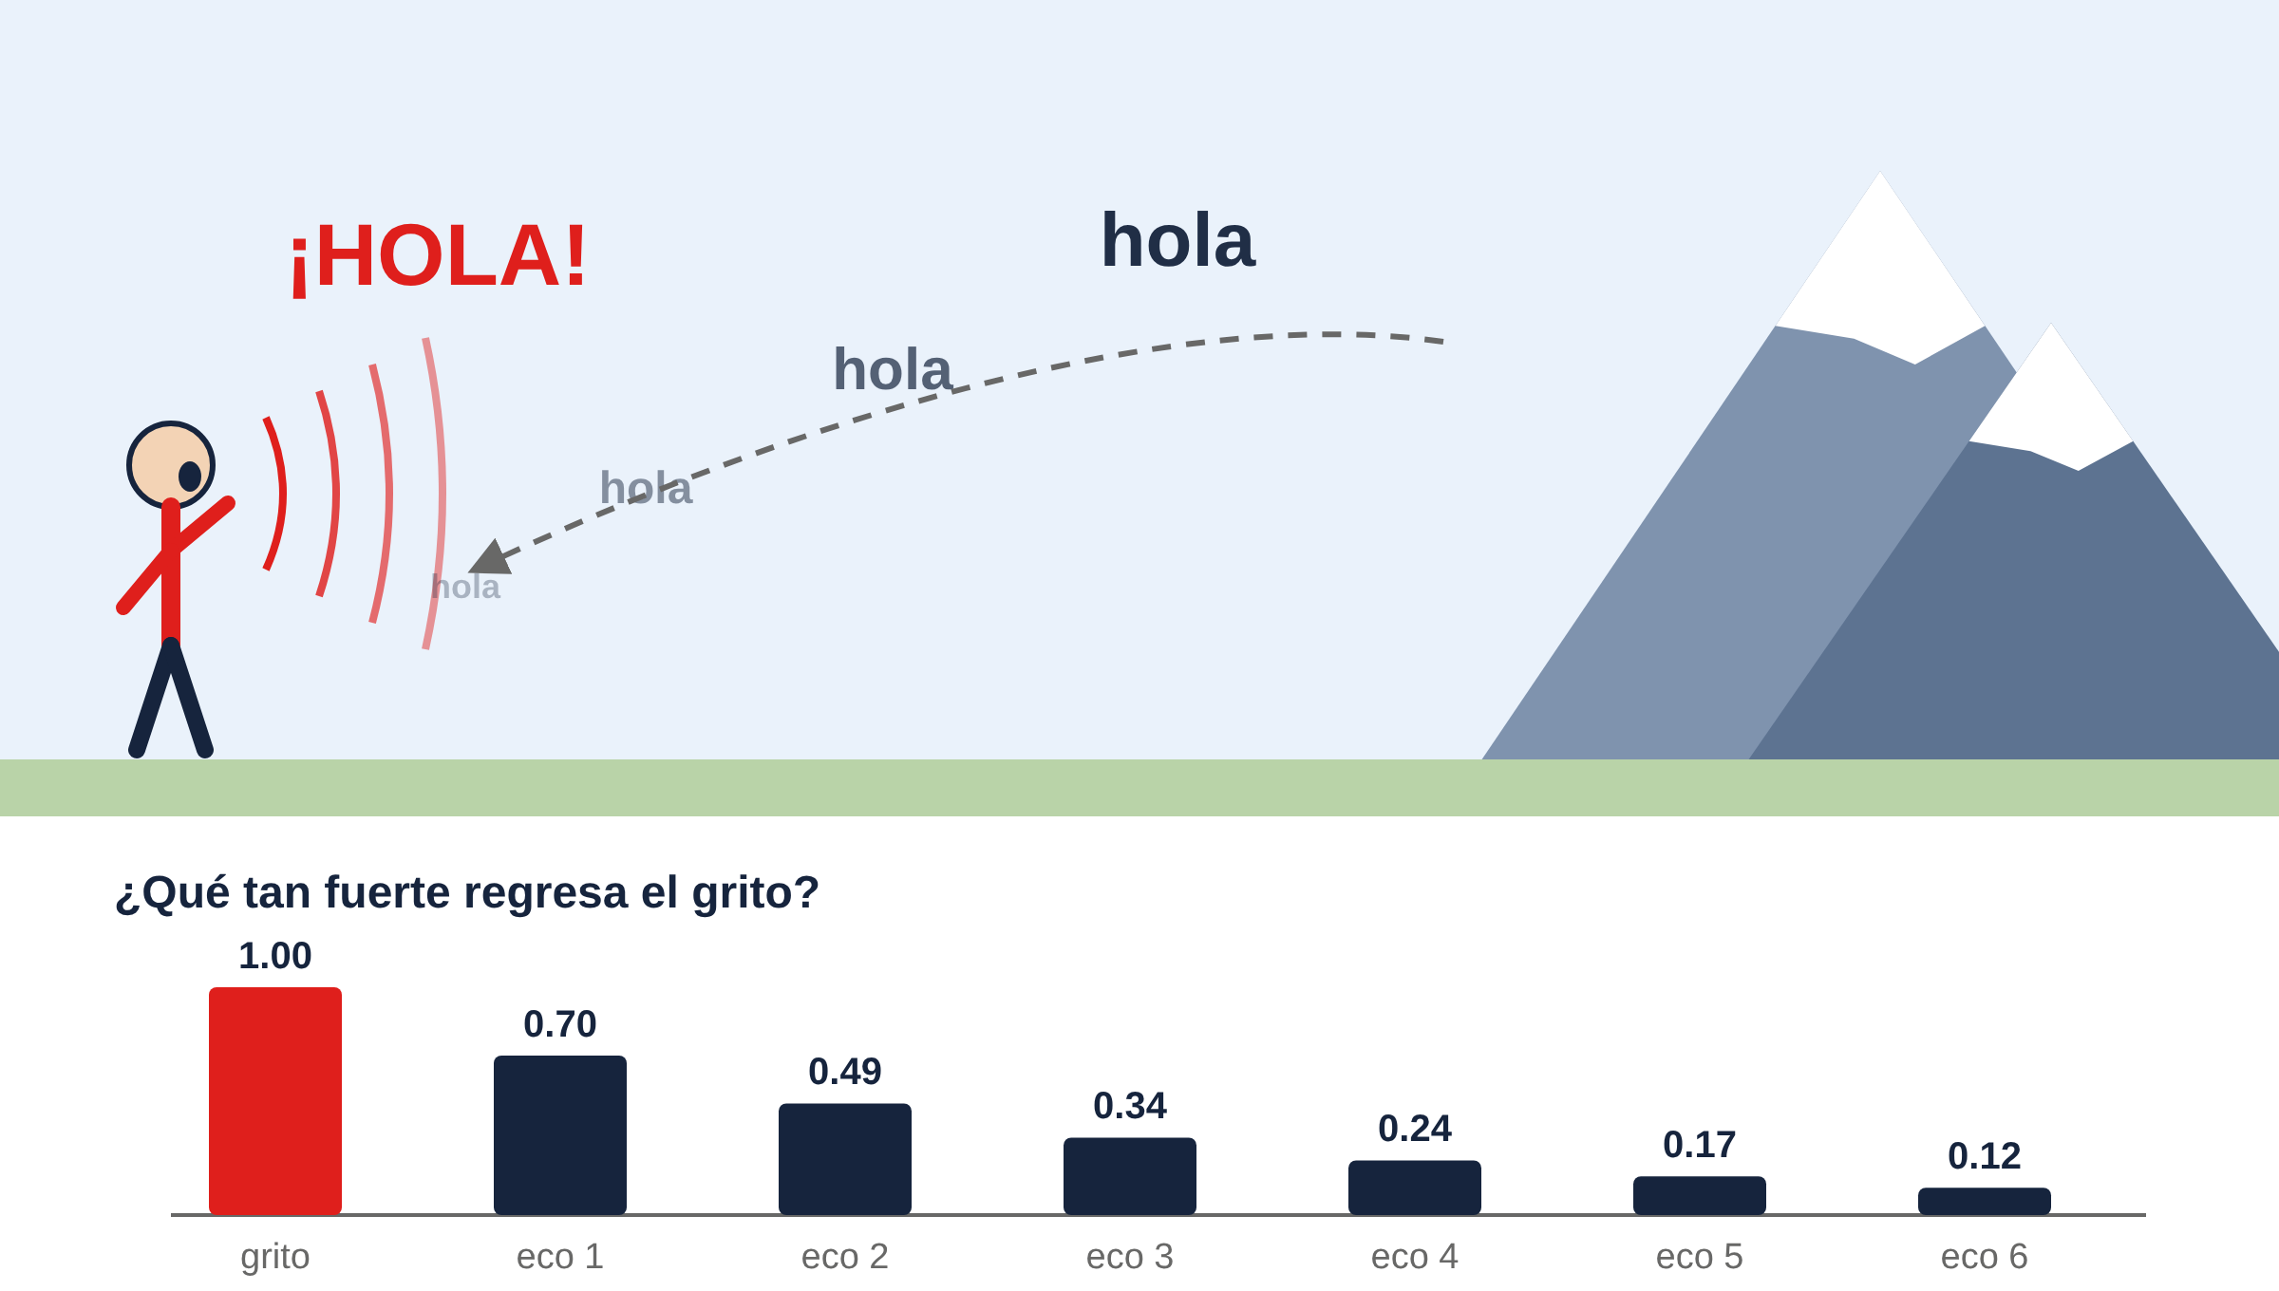
El eco en la montaña
Cada eco regresa más débil, hasta que ya no se oye. La ACF mide lo mismo en una serie.
20
Notes:
Gritas ¡HOLA! frente a una montaña. El grito regresa, pero más débil. Y si hay varias paredes, regresa una y otra vez, cada vez más bajito, hasta que ya no se oye. Si dibujamos qué tan fuerte regresa cada eco, tenemos barras que van bajando: 1, 0.70, 0.49, 0.34... Guarden esa imagen, porque es exactamente la forma de una ACF.

Slide 21
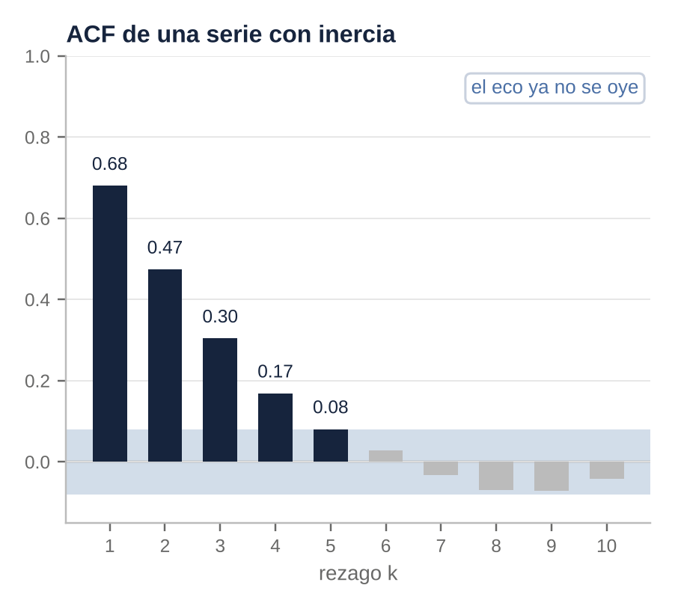
De la montaña a la ACF
El grito
el dato de hoy
Los segundos de espera
el rezago k (meses atrás)
Qué tan fuerte regresa
la autocorrelación: entre −1 y 1
Ya no se oye
la barra entra en la franja: puede ser casualidad
ACF en el rezago k = qué tanto se parece la serie a sí misma k pasos atrás.
21
Notes:
Traducimos. El grito es el dato de hoy. Los segundos que tarda el eco son el rezago: 1 mes, 2 meses... La fuerza con que regresa es la autocorrelación: qué tanto se parece la serie a sí misma k pasos atrás, entre −1 y 1. Y el momento en que el eco ya no se oye es cuando la barra entra en la franja: lo que queda adentro puede ser casualidad. A la derecha, la ACF de una serie con inercia: las barras bajan como el eco.

Slide 22
Cómo se construye: la serie contra su propia copia
ene
feb
mar
abr
may
jun
jul
ago
La serie
24.5
26.0
27.1
25.2
24.2
22.1
21.7
20.9
Copia corrida 1 paso
24.5
26.0
27.1
25.2
24.2
22.1
21.7
20.9
Copia corrida 2 pasos
24.5
26.0
27.1
25.2
24.2
22.1
21.7
Sin correr: idéntica → parecido 1.
Corrida 1 paso: cada mes frente al anterior → barra del rezago 1.
Corrida 2 pasos: cada mes frente al de dos meses antes → barra del rezago 2.
Dos tiras de papel: una quieta y otra que se desliza. Cada barra de la ACF dice cuánto se parecen en esa posición.
22
Notes:
¿Cómo se obtiene cada barra? Imaginen dos tiras de papel con los mismos números. Una se queda quieta y la otra se desliza un casillero. Comparamos los pares que quedan uno frente al otro: si cuando uno está alto el otro también, la barra sale alta. Con cero desplazamiento la copia es idéntica: parecido 1. Deslizamos un casillero: rezago 1. Dos casilleros: rezago 2. La computadora hace esto para cada rezago; nosotros solo tenemos que leer el resultado.

Slide 23
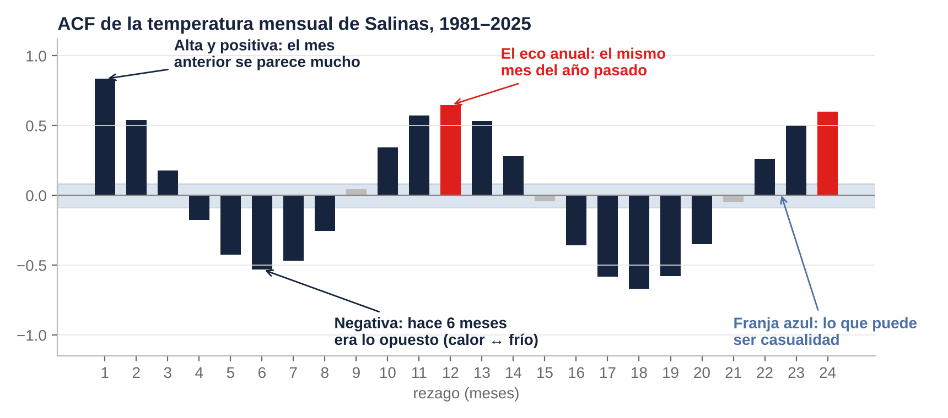
Cómo leer una ACF: altura, signo y franja
1. Altura cerca de 1: se parece mucho; cerca de 0: nada.
2. Signo positivo: se parecen; negativo: son opuestos.
3. Franja dentro: puede ser casualidad; solo cuenta lo que sale.
Fuente: NASA POWER, temperatura media del aire a 2 m (°C).
23
Notes:
Tres preguntas para leer cualquier ACF. Uno, la altura: cerca de 1, la serie se parece mucho a sí misma en ese rezago; cerca de 0, no. Dos, el signo: positivo, se parecen; negativo, son opuestos. En Salinas el rezago 6 es -0.53 porque marzo, el mes más caluroso, es lo opuesto a septiembre. Tres, la franja: lo que está dentro puede ser casualidad; solo cuenta lo que sale. Y miren el rezago 12: 0.65, el eco que regresa un año después.

Slide 24
Tres formas típicas de una ACF y lo que dicen
Baja despacio: inercia. Como un barco pesado que no frena de golpe.
Picos cada 10 rezagos: se repite. Como las mareas.
Cambia de signo: sube, baja, sube. Como un péndulo.
La ACF es una radiografía: antes de elegir un modelo, mira qué forma tiene.
Series simuladas. Idea tomada de Codificando Bits, «La función de AUTOCORRELACIÓN en las Series de Tiempo».
24
Notes:
Tres patrones para reconocer a simple vista (del video de Codificando Bits). Persistente: la ACF baja despacio, la serie tiene inercia, como un barco pesado que no frena de golpe. Estacional: picos cada s rezagos, la serie se repite, como las mareas. Alternante: la ACF cambia de signo, la serie sube y baja de un periodo al siguiente, como un péndulo.

Slide 25
La franja: hasta dónde se oye el eco
Cuántos datos | Ancho de la franja
60 | ±0.25
260 (inflación) | ±0.12
540 (Salinas) | ±0.08
Sale de la franja: el eco se oye; ese rezago importa.
Queda dentro: no se distingue de la casualidad.
Más datos, franja más angosta: oímos ecos más débiles.
Como el margen de error de una encuesta: si dos candidatos están a menos del margen, no se puede decir quién va adelante.
Esta franja es la que decide, más adelante, dónde "se corta" una ACF o una PACF.
25
Notes:
Incluso en un dado la ACF no da exactamente cero: siempre hay algo de azar. La franja marca hasta dónde una barra puede llegar solo por casualidad. Su ancho depende de cuántos datos tenemos: con 60 datos es ±0.25; con los 260 meses de la inflación, ±0.12; con los 540 de Salinas, ±0.08. Más datos, franja más angosta: con más evidencia, detectamos ecos más débiles. Es como el margen de error de una encuesta: si dos candidatos están a menos del margen, no se puede decir quién va adelante.

Slide 26
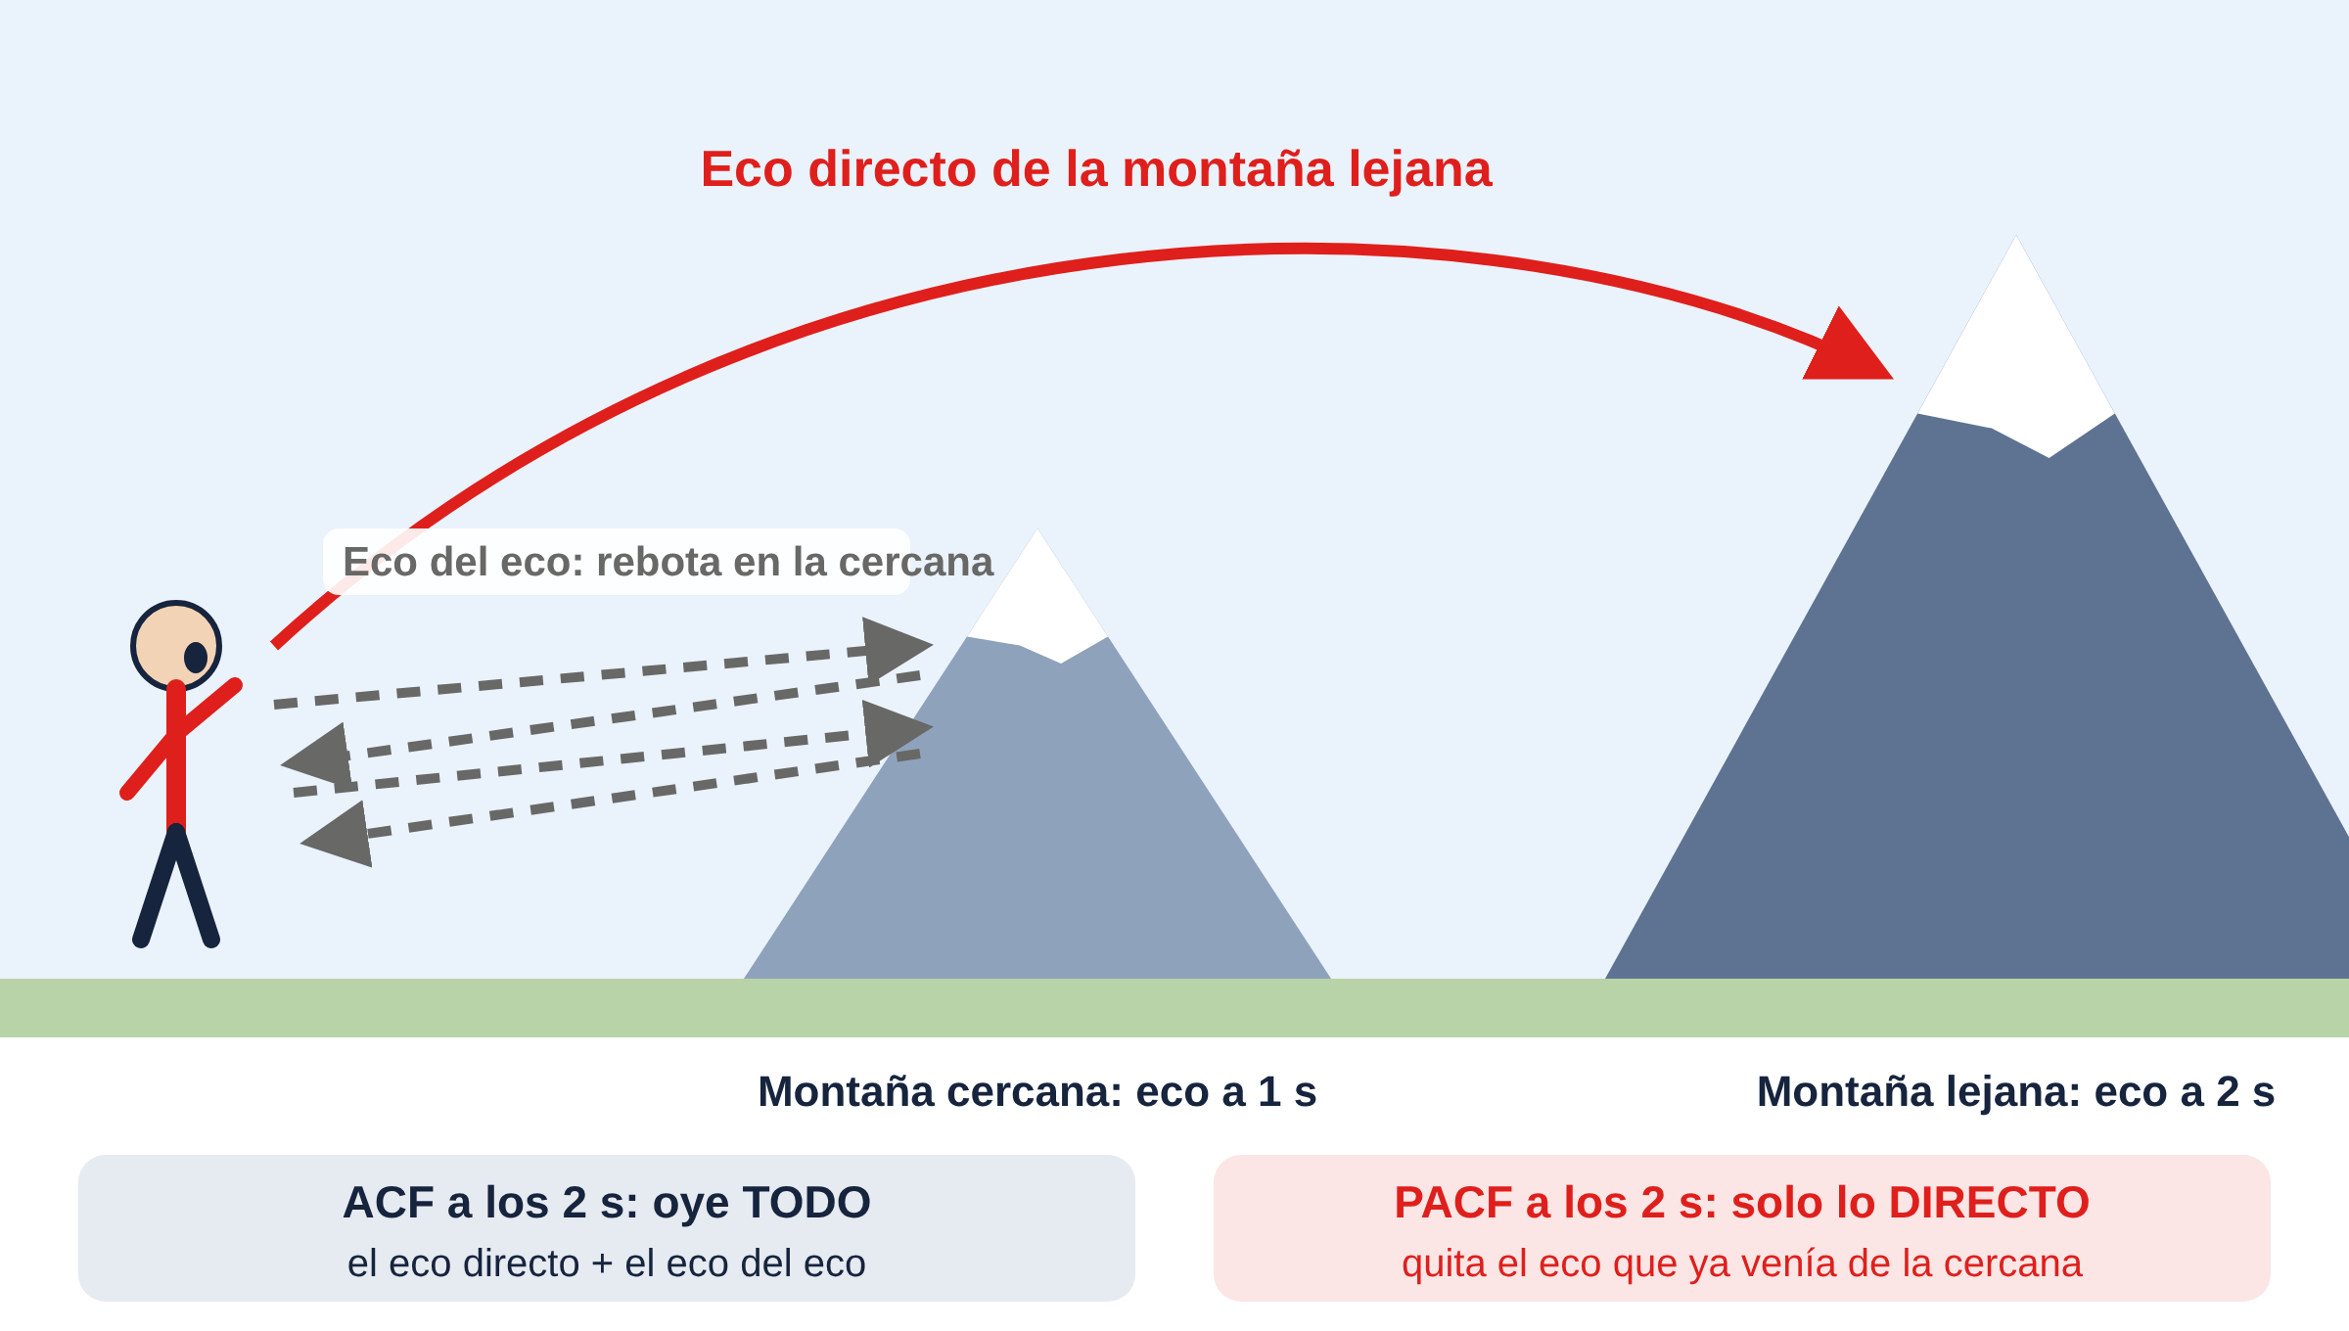
PACF: solo el eco directo
PACF en el rezago k = lo que aporta k pasos atrás que NO llegó a través de los pasos intermedios.
26
Notes:
Ahora la PACF. Con dos montañas, a los 2 segundos te llegan dos cosas mezcladas: el eco directo de la montaña lejana y el eco del eco, que rebotó dos veces en la montaña cercana. La ACF a los 2 segundos oye todo junto. La PACF quita lo que ya venía de la montaña cercana y se queda solo con lo directo. En una serie: la ACF del rezago 2 mezcla el efecto directo de hace dos meses con el efecto que llega a través del mes intermedio. La PACF del rezago 2 pregunta: si ya sé lo del mes pasado, ¿lo de hace dos meses me dice algo nuevo?

Slide 27
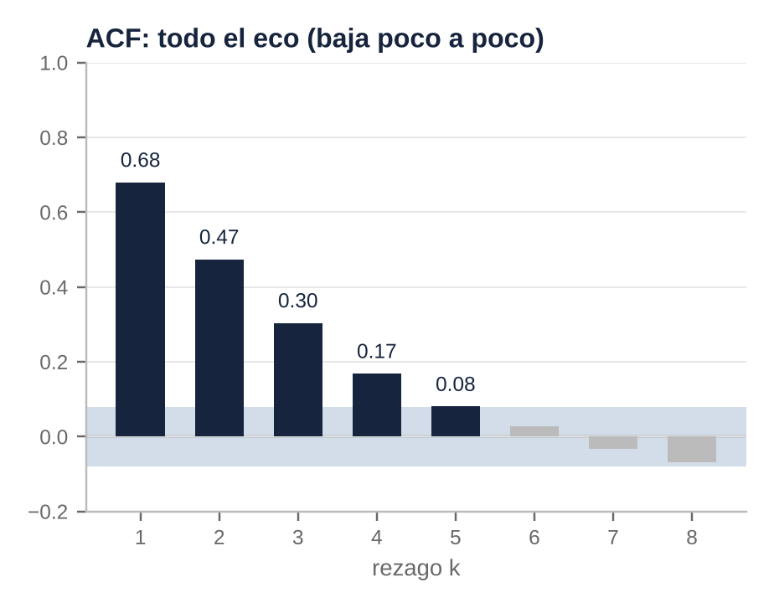
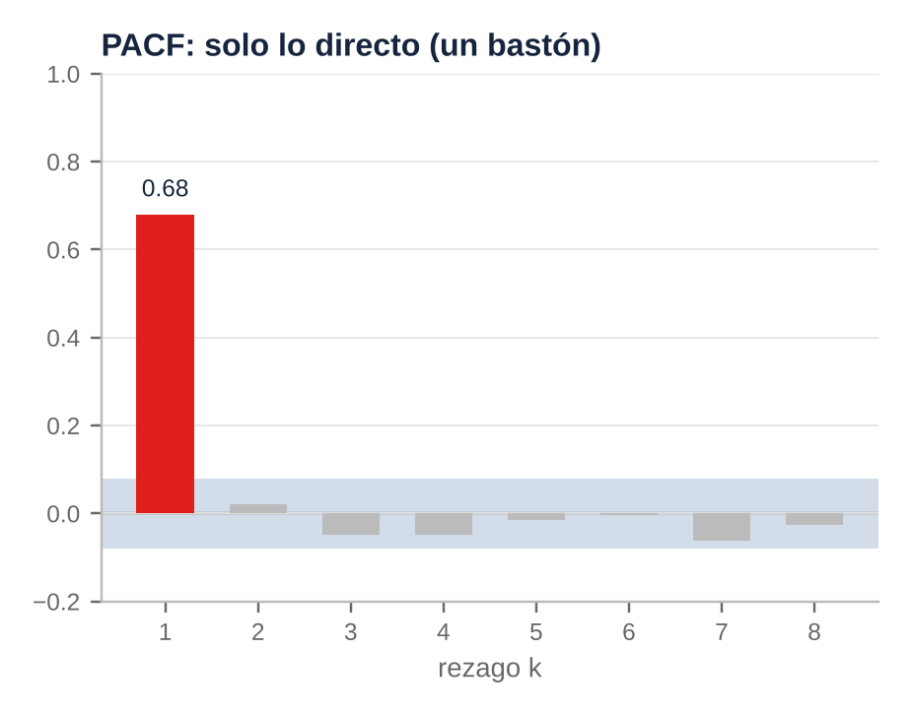
El mismo eco visto por la ACF y por la PACF
ACF rezago 2 ≈ 0.5 ≈ 0.7 × 0.7: no es directo, es el eco del eco.
PACF rezago 2 ≈ 0: si ya sé el mes pasado, hace dos meses no agrega nada.
La ACF dice cuánto dura el eco. La PACF dice de dónde viene.
27
Notes:
Una serie simulada donde cada mes depende solo del anterior, con φ = 0.7. La ACF baja como el eco: 0.70, 0.49, 0.34... Pero esa barra de 0.49 en el rezago 2 no es un efecto directo: es el eco del eco, 0.7 por 0.7. La PACF lo descubre: solo la barra del rezago 1 es grande, las demás caen en la franja. Lección: la ACF dice cuánto dura el eco; la PACF dice de dónde viene.

Slide 28
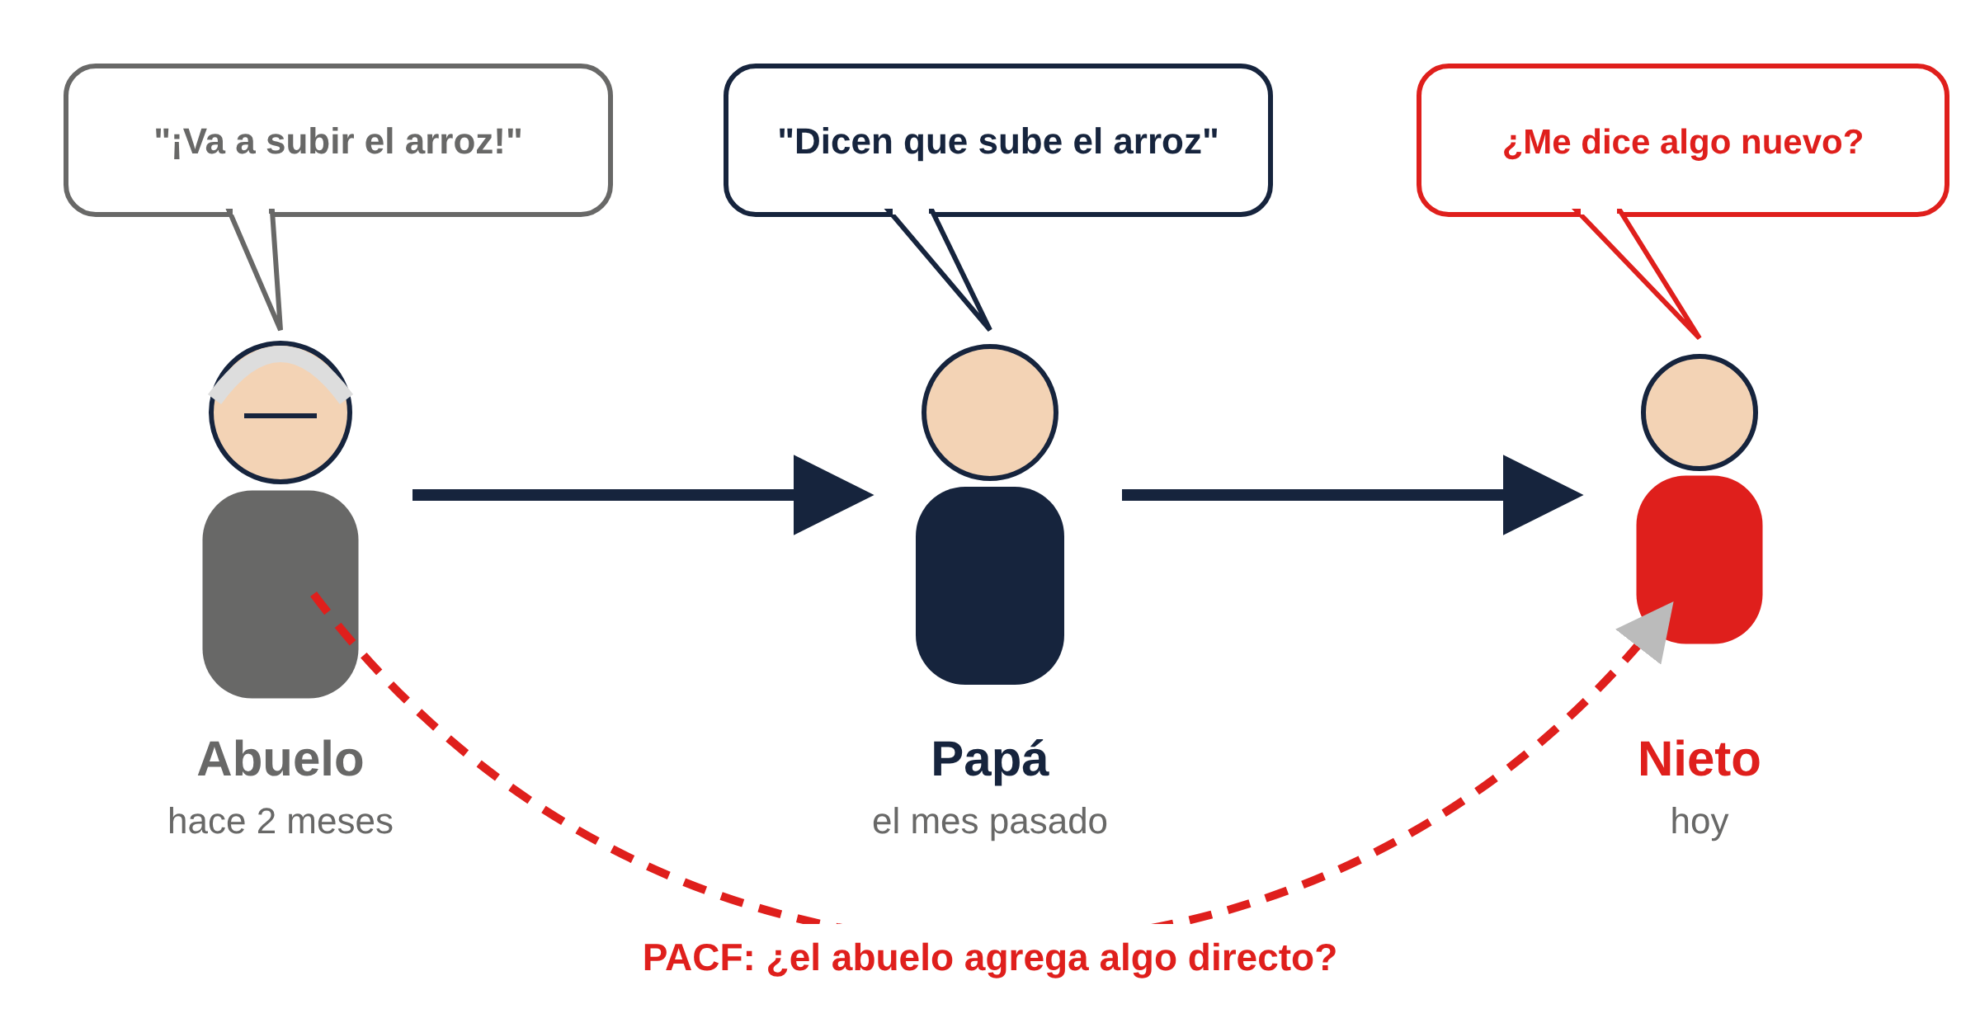
Otra forma de verlo: el abuelo, el papá y el nieto
ACF(2) en la inflación: todo el parecido 0.21
PACF(2): solo lo que el abuelo agrega 0.09
28
Notes:
Otra imagen para la PACF. El abuelo dice: va a subir el arroz. El papá lo escucha y se lo repite al nieto. Cuando el nieto escucha al abuelo, ¿aprende algo nuevo o es lo mismo que ya le dijo el papá? La ACF del rezago 2 mide todo lo que el abuelo y el nieto se parecen, incluido lo que pasó por el papá. La PACF del rezago 2 mide solo lo que el abuelo agrega directo. En la inflación: ACF en 2 = 0.21, PACF en 2 = 0.09. Casi todo era repetición del papá.

Slide 29
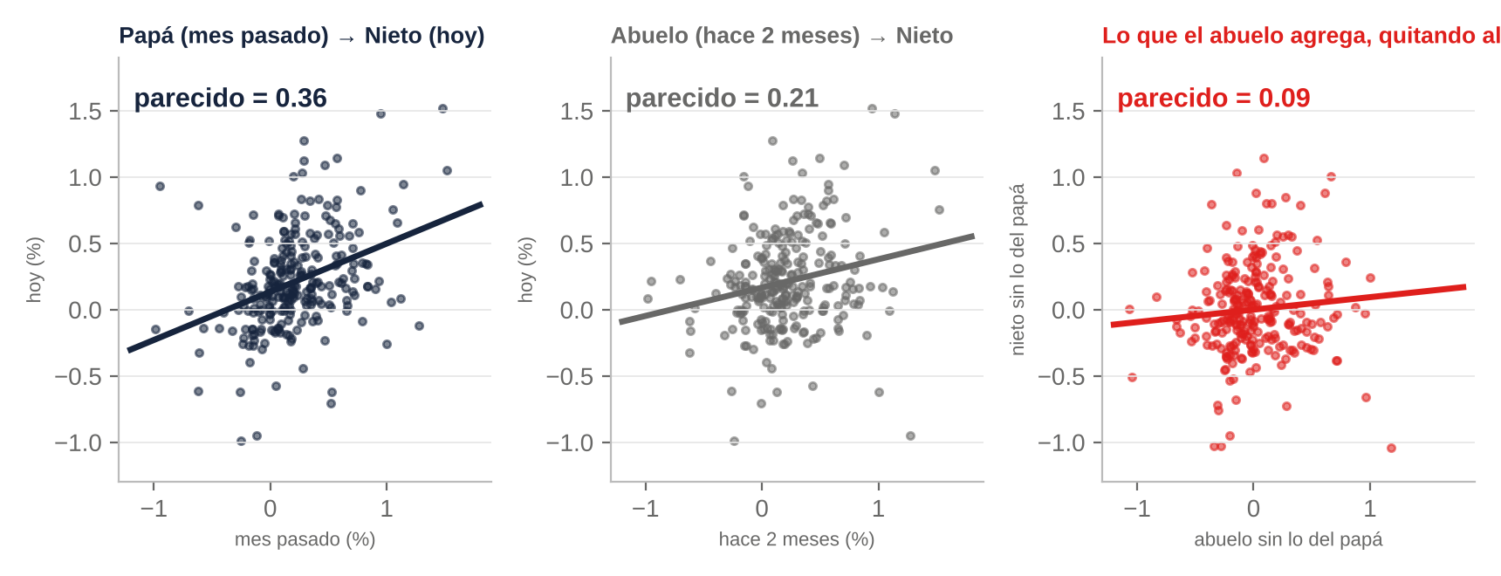
El abuelo, el papá y el nieto en un gráfico
ACF(1): la línea sube
ACF(2): sube menos
PACF(2): casi plana
Cuando quitamos lo que ya dijo el papá, el abuelo casi no agrega nada: la PACF se corta en 1.
Fuente: INEC (IPC) y BCE; cálculos propios.
29
Notes:
Cada punto es un mes de la inflación desde 2005. Izquierda: el mes pasado contra hoy, la línea sube: parecido 0.36; eso es la ACF del rezago 1. Centro: hace dos meses contra hoy, la línea sube menos: 0.21; eso es la ACF del rezago 2. Derecha: a las dos cosas les quitamos lo que ya explica el mes pasado (el papá) y miramos qué queda. La línea queda casi plana: 0.09. Eso es la PACF del rezago 2: el abuelo casi no agrega nada nuevo. Por eso la PACF se corta en 1.

Slide 30
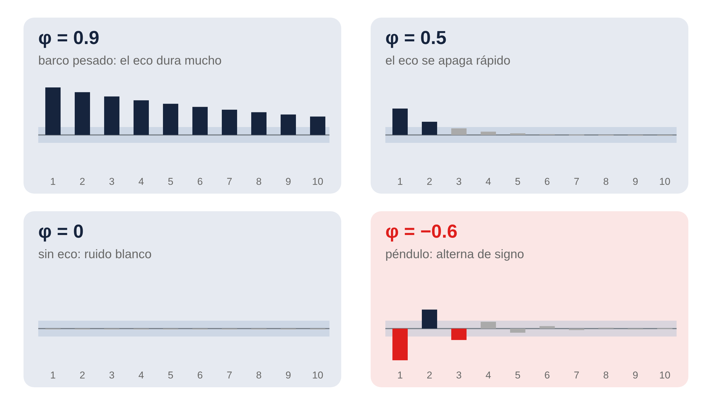
φ: el número que decide cuánto dura el eco
φ cerca de 1: mucha memoria; el pronóstico vuelve a la media muy despacio.
φ cerca de 0: poca memoria; casi ruido blanco.
φ negativo: alterna: un mes alto, el siguiente bajo.
φ = 1: el eco nunca se apaga (raíz unitaria): hay que diferenciar. Lo detecta la ADF.
En la inflación φ ≈ 0.46: de cada punto de sorpresa, queda casi la mitad al mes siguiente.
30
Notes:
En un AR(1) todo depende de un número, φ (fi): qué parte de lo que pasó el mes anterior sigue pesando hoy. Con φ = 0.9 el eco dura muchísimo: es el barco pesado. Con 0.5 se apaga en tres o cuatro meses. Con 0 no hay eco: es ruido blanco, el dado. Con φ negativo, como −0.6, el eco alterna: un mes alto, el siguiente bajo, como un péndulo. Y si φ llegara a 1, el eco nunca se apagaría: la serie no vuelve a su media. Eso es una raíz unitaria, lo que detecta la prueba ADF, y la solución es diferenciar.

Slide 31
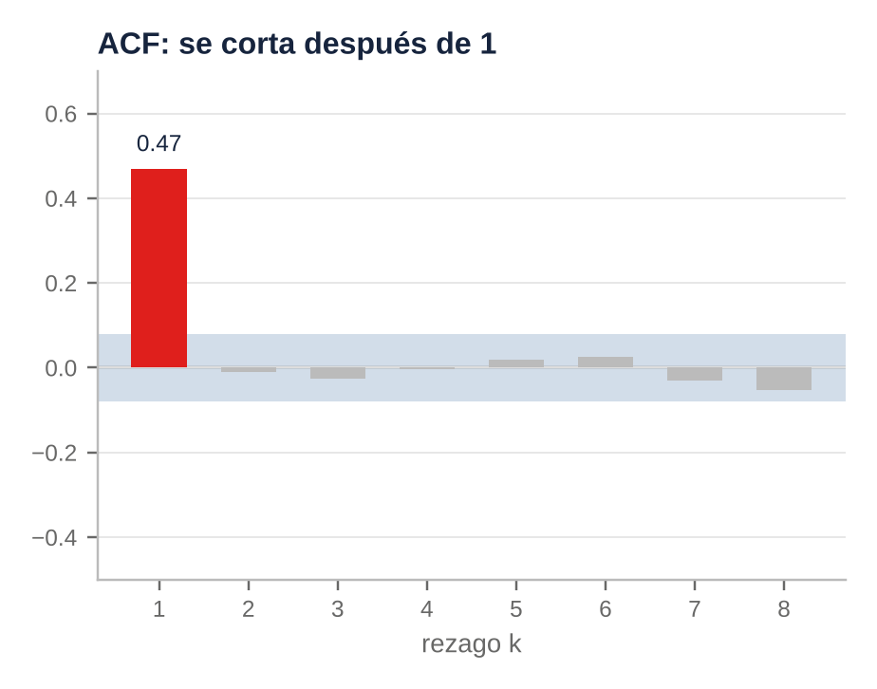
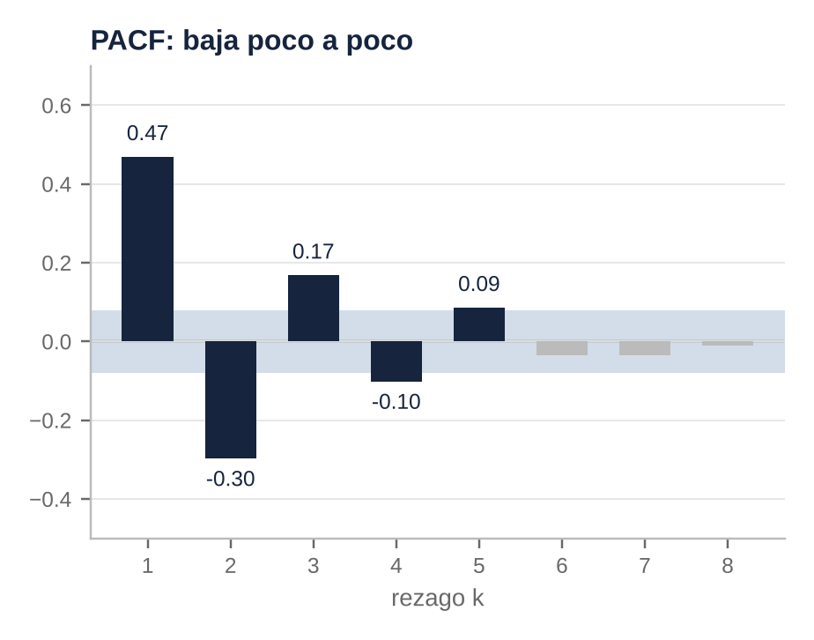
θ: el eco que se corta de golpe (MA)
AR: la ACF baja poco a poco y la PACF se corta.
MA: la ACF se corta y la PACF baja poco a poco.
Como un resfriado: te afecta unos días y luego desaparece por completo. No como el barco, que tarda en frenar.
31
Notes:
En un MA el número clave es θ (theta): qué parte de la sorpresa del mes pasado se nota hoy. Pero después de q meses la sorpresa se olvida por completo. Es como un resfriado: dura unos días y desaparece. Por eso su ACF tiene una barra (o q barras) y luego todo cae en la franja: se corta de golpe. Su PACF, en cambio, va bajando poco a poco. Es la imagen al revés del AR.

Slide 32
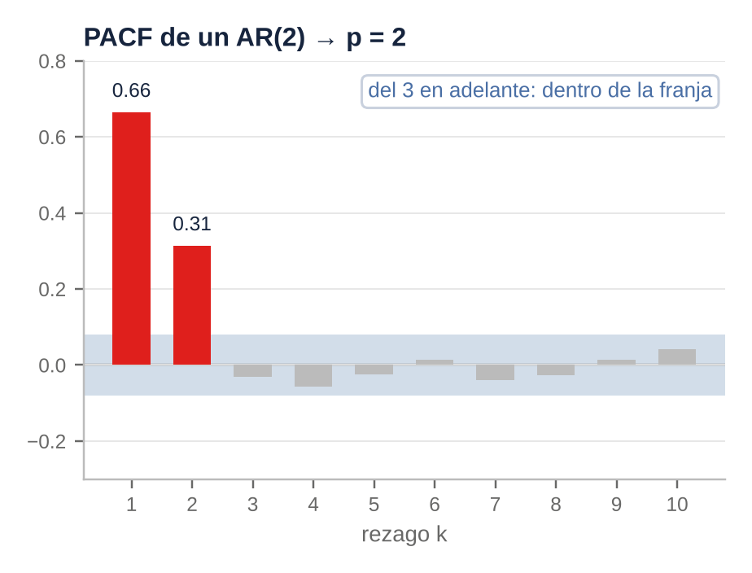
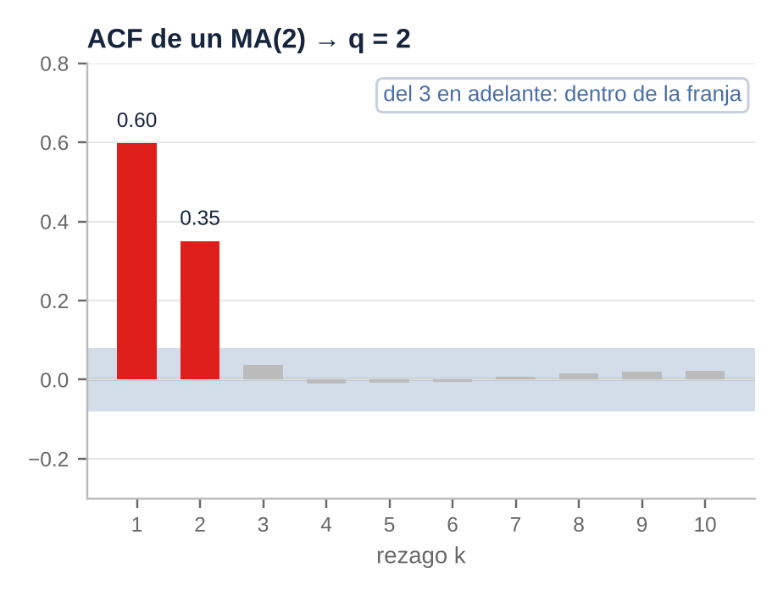
¿Qué significa "se corta"? La franja decide
"Se corta después de p": hasta p las barras salen de la franja; desde p + 1, todas quedan dentro.
No buscamos ceros exactos: buscamos barras dentro de la franja (aquí ±0.08).
La PACF dice cuántos rezagos de la serie (p). La ACF dice cuántos rezagos de los choques (q).
Series simuladas con 600 datos.
32
Notes:
Se corta después de p quiere decir: hasta el rezago p las barras salen de la franja, y desde p + 1 todas caen adentro. A la izquierda, la PACF de una serie que depende de los dos meses anteriores: rezagos 1 y 2 fuera, del 3 en adelante dentro. Se corta después de 2: p = 2, un AR(2). A la derecha, la ACF de una serie que recuerda las dos últimas sorpresas: se corta después de 2: q = 2, un MA(2). No miramos si la barra es exactamente cero: miramos si entra en la franja (±0.08 con 600 datos).

Slide 33
La regla para leerlas
Modelo | ACF | PACF
AR(p) | baja poco a poco | se corta después de p
MA(q) | se corta después de q | baja poco a poco
ARMA(p, q) | baja | baja
AR: se corta la PACF
MA: se corta la ACF
Truco: la que "se corta" dice el modelo. Se corta la PACF → AR. Se corta la ACF → MA.
33
Notes:
Regla de oro: la que se corta dice el modelo. Abajo, los dos dibujos que ya vimos: la PACF de una serie AR se corta (un bastón y luego todo en la franja) y la ACF de una serie MA se corta. Ahora la aplicamos a nuestra serie: la inflación.

Slide 34
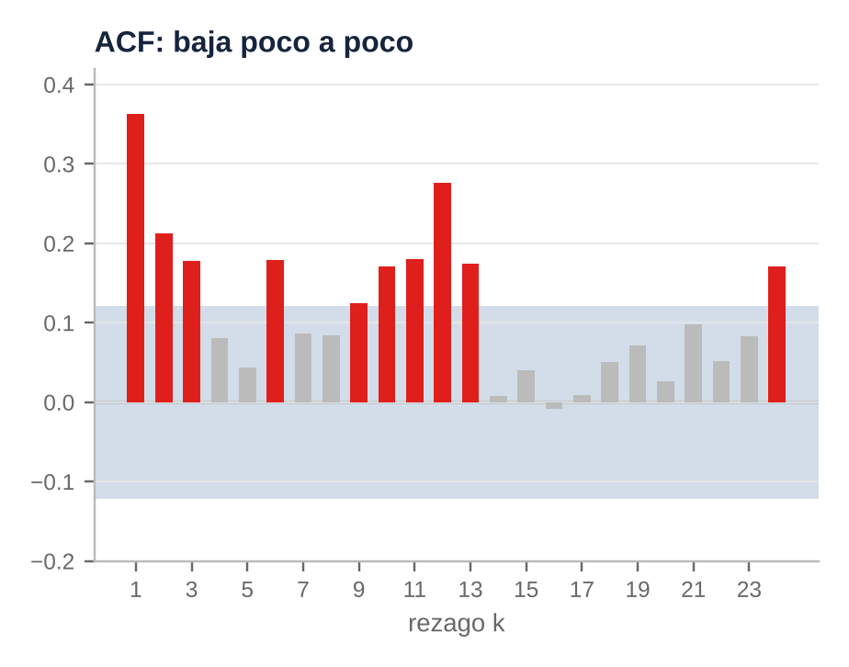
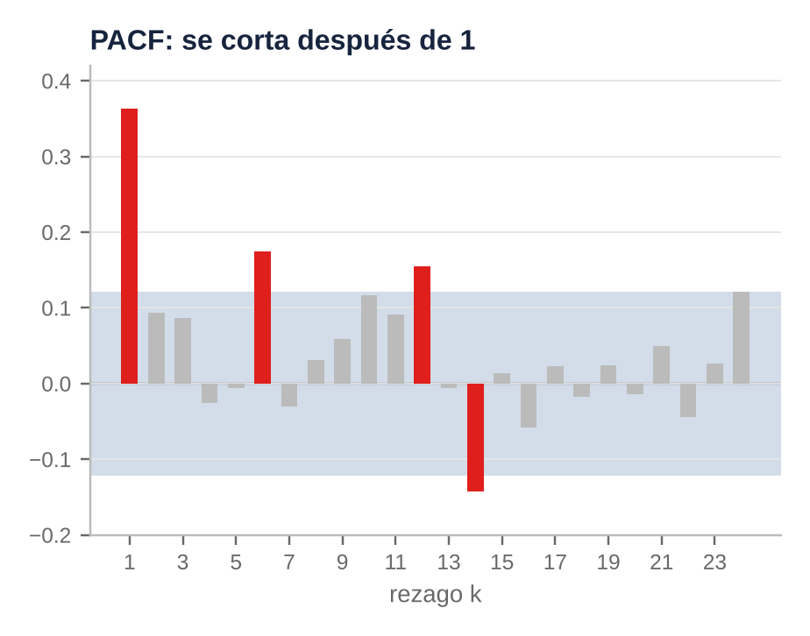
Leamos la ACF y la PACF de la inflación
Franja: ±0.12 con 260 meses. Rojo = sale de la franja.
PACF: rezago 1 (0.36) fuera y luego casi todo dentro → p = 1, un AR(1).
Rezago 12 en las dos: eco anual → parte estacional (SARIMA).
34
Notes:
Ahora con ojos nuevos, y con la franja de ±0.12. ACF: baja poco a poco, como una serie con inercia. PACF: el rezago 1 (0.36) sale claramente de la franja, y del 2 al 11 casi todo queda dentro: se corta después de 1, p = 1. En las dos sobresale el rezago 12: un eco anual que un AR(1) no ve. Eso nos llevará al SARIMA.

Slide 35
03
La mecánica de ARIMA
Tres engranajes y cuatro tipos, con dibujos
35
Notes:
Ahora juntamos las piezas. Primero aprendemos a leer las letras de las ecuaciones; luego vemos cada tipo de modelo con un dibujo y un gráfico de cómo construye el dato de hoy.

Slide 36
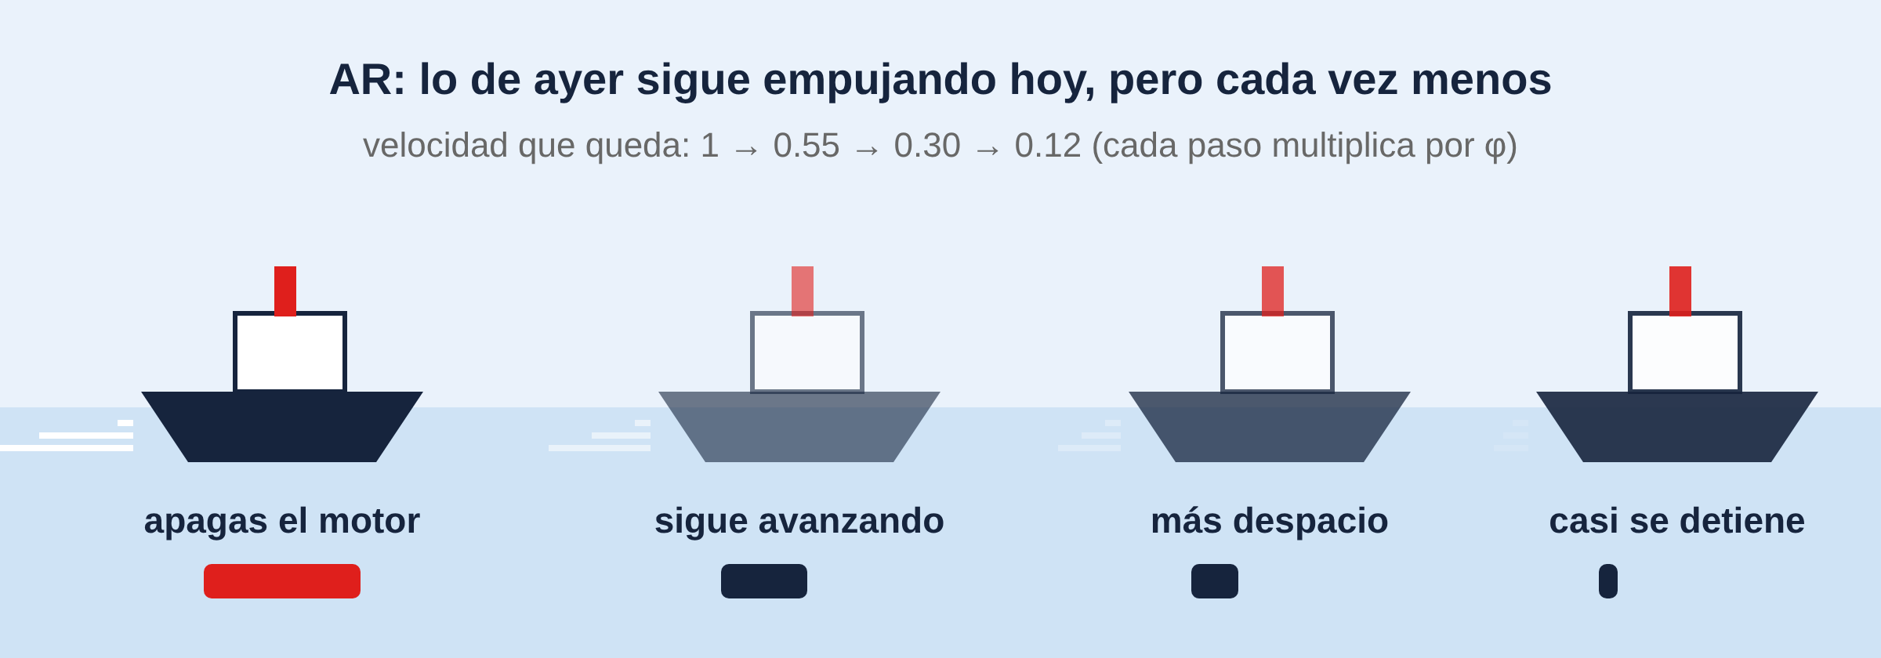
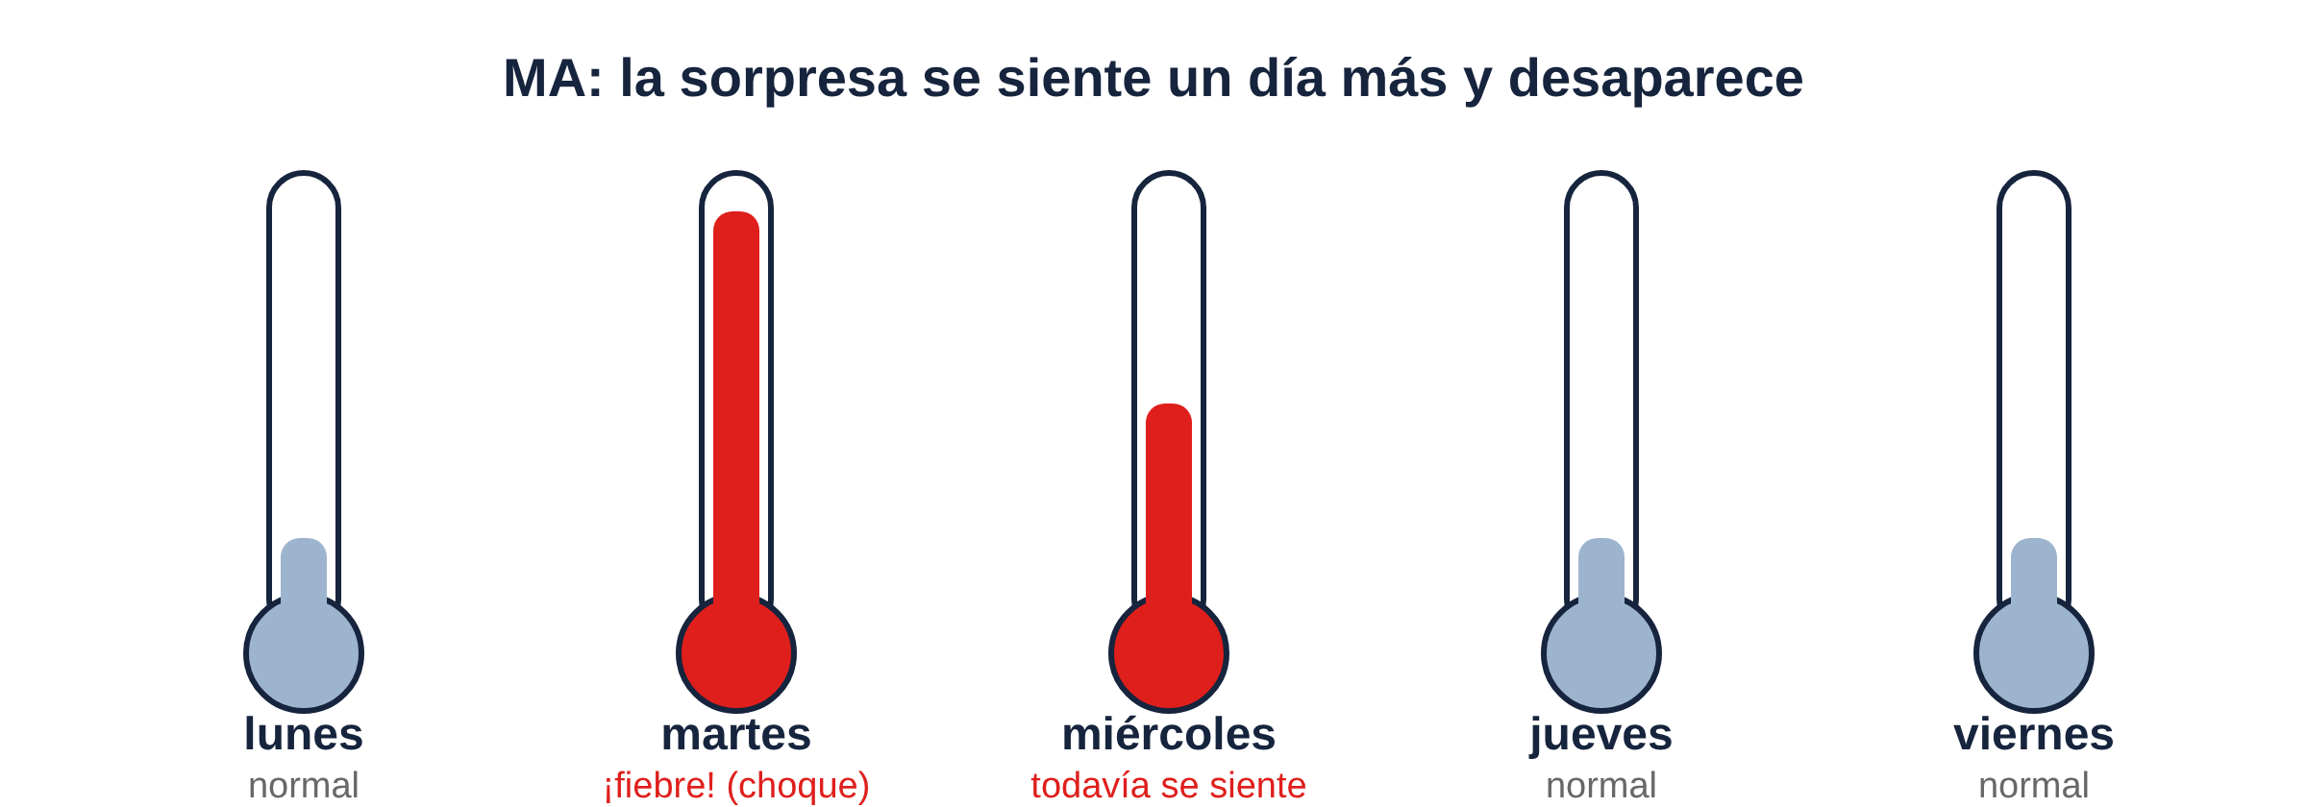
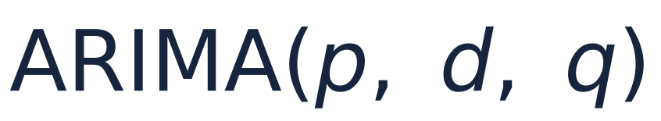
Tres engranajes: AR, I y MA
AR p
I d
MA q
recuerda valores pasados
diferencia la serie
recuerda choques pasados
Se elige con: PACF se corta en p
Se elige con: ADF y gráfico
Se elige con: ACF se corta en q
36
Notes:
AR recuerda valores pasados: la inercia, como un barco que sigue avanzando después de apagar el motor. I diferencia: pasa del odómetro al velocímetro. MA recuerda choques pasados: como un resfriado, la sorpresa se siente un día más y se va. La ACF y la PACF nos dicen qué engranajes encender.

Slide 37
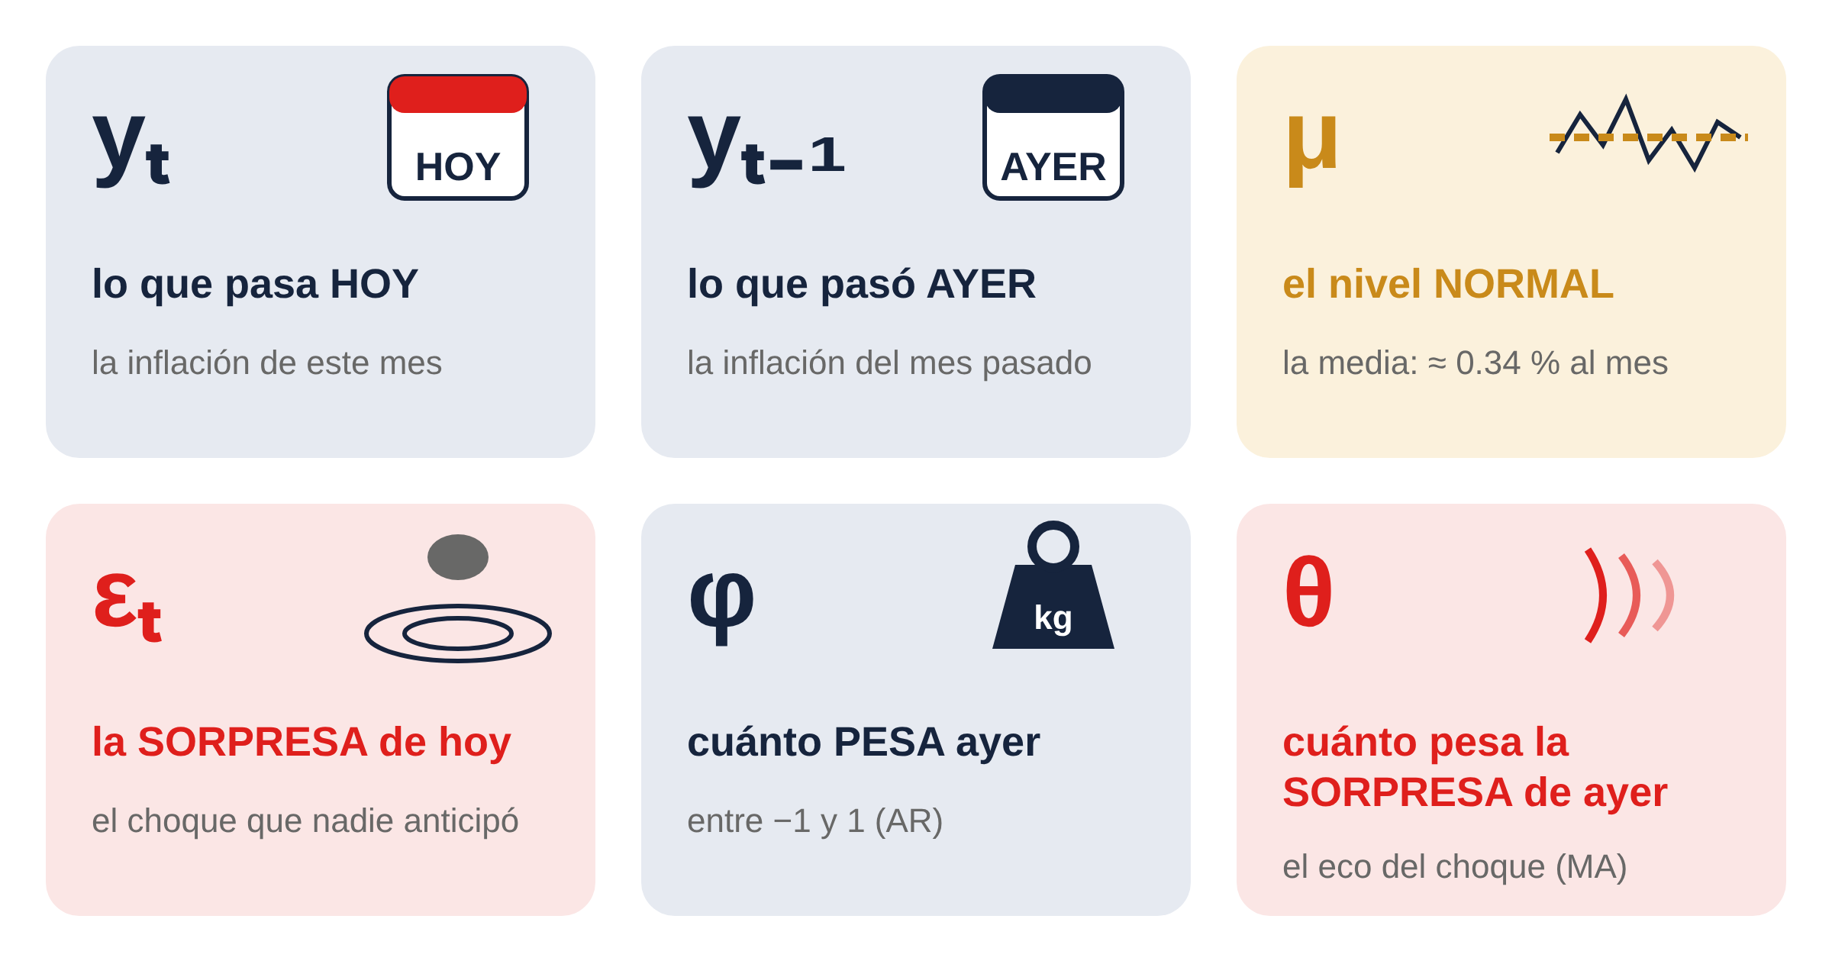
Antes de las ecuaciones: qué significa cada letra
Con estas seis letras se leen todos los modelos de hoy. Ninguna ecuación nueva sin su dibujo.
37
Notes:
Antes de ver una sola ecuación, el diccionario. y sub t es lo que pasa hoy: la inflación de este mes. y sub t menos 1, lo del mes pasado. Mu es el nivel normal, la media, alrededor de 0.34 % al mes. Épsilon sub t es la sorpresa de hoy, el choque que nadie anticipó: la piedra en el estanque. Fi dice cuánto pesa lo de ayer: es la pesa. Theta dice cuánto pesa la sorpresa de ayer: el eco del choque. Con estas seis letras se leen todos los modelos de hoy.

Slide 38
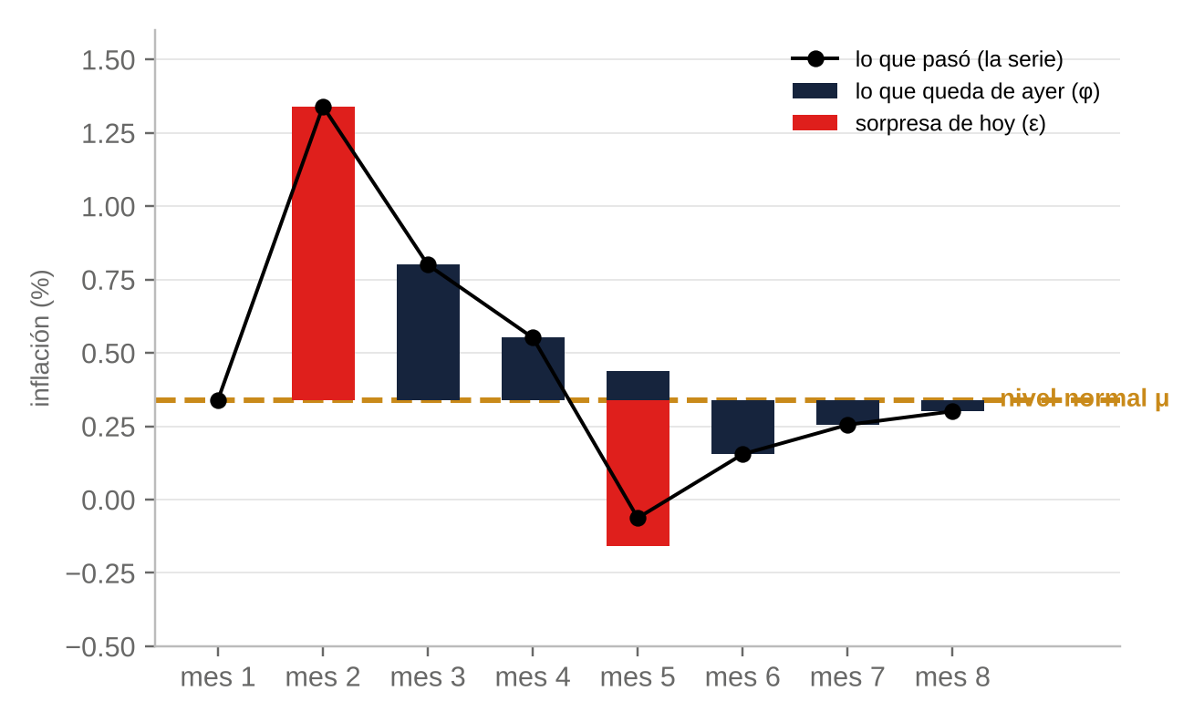
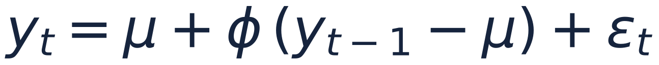
Tipo 1 · AR: hoy arrastra lo que pasó ayer
Hoy = nivel normal + lo que queda de ayer + sorpresa de hoy
Lo que queda de ayer = φ × (cuánto se alejó ayer del nivel normal).
La sorpresa del mes 2 se sigue sintiendo varios meses, cada vez menos: eso es la inercia del AR.
38
Notes:
Cómo arma un AR el dato de hoy, mes por mes. Arrancamos en el nivel normal, la línea dorada (μ = 0.34). En el mes 2 cae una sorpresa de 1 punto (rojo). En el mes 3 ya no hay sorpresa, pero queda una parte de lo de ayer: φ por el exceso de ayer, 0.46 (azul). En el mes 4 queda 0.46 de 0.46, y así: el barco sigue avanzando pero cada vez menos. En el mes 5 cae una sorpresa negativa y pasa lo mismo hacia abajo. Leído en voz alta: hoy = nivel normal + lo que queda de ayer + la sorpresa de hoy.

Slide 39
AR en la inflación: ¿cuánto pesa el mes pasado?
μ ≈ 0.34 %: la inflación mensual normal.
φ ≈ 0.46: de cada punto de exceso, queda 0.46 al mes siguiente.
Si φ = 1: el exceso nunca se va. Raíz unitaria: hay que diferenciar.
En la inflación el barco es liviano: a los 3 o 4 meses la sorpresa ya casi no se nota.
39
Notes:
Estimado con 2005–2014: el nivel normal es 0.34 % y φ 0.46. Si un mes la inflación está 1 punto por encima de lo normal, al mes siguiente se espera 0.46 por encima, luego 0.21, luego 0.10. A los cuatro meses ya casi no queda nada. Si φ fuera 1, el barco nunca frenaría: raíz unitaria, la serie no vuelve a su nivel normal y hay que diferenciar.

Slide 40
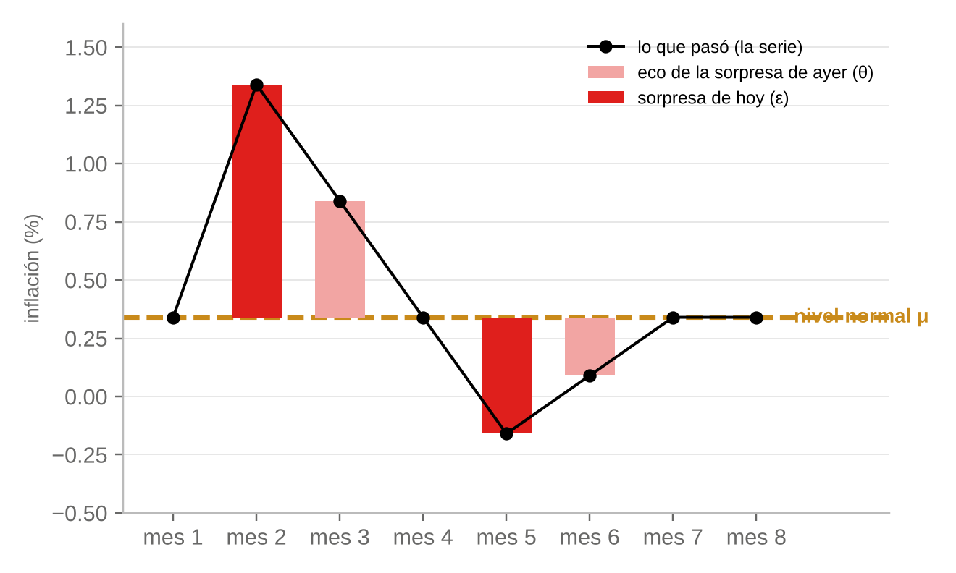
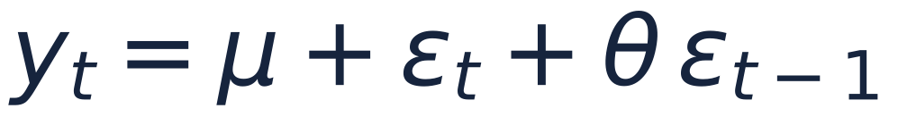
Tipo 2 · MA: hoy arrastra la sorpresa de ayer
Hoy = nivel normal + sorpresa de hoy + eco de la sorpresa de ayer
Pronóstico de un MA(1) solo: mañana = μ + θ × sorpresa de hoy. Pasado mañana = μ.
La sorpresa del mes 2 se siente solo en el mes 3 y desaparece: memoria corta, como un resfriado.
40
Notes:
Un MA no mira el valor de ayer, mira la sorpresa de ayer. Mismo ejemplo: en el mes 2 cae una sorpresa de 1 punto. En el mes 3 se nota su eco: θ por la sorpresa de ayer, 0.5 (rosado). En el mes 4 ya no queda nada: la sorpresa del mes 2 se olvidó por completo. Es el resfriado: fiebre el martes, todavía se siente el miércoles, el jueves estás normal. Cómo pronostica un MA(1) solo: mañana = nivel normal + θ por la sorpresa de hoy; pasado mañana = nivel normal, nada más. Por eso los MA dan pronósticos que vuelven a la media en un solo paso.

Slide 41
AR y MA ante la misma piedra
AR: la onda se calma poco a poco.
MA(1): la onda dura un mes más y desaparece.
¿Por qué no una regresión? las sorpresas no se observan; ARIMA las estima.
AR = la serie recuerda sus valores pasados. MA = la serie recuerda sus sorpresas pasadas.
41
Notes:
Las dos respuestas lado a lado. Un choque de 1 en un AR(1) con φ 0.5 se va apagando poco a poco: 1, 0.5, 0.25... En un MA(1) con θ 0.5 deja 0.5 al mes siguiente y desaparece. Por qué el MA necesita ARIMA y no una regresión: las sorpresas no se observan, hay que estimarlas junto con θ; ARIMA lo hace con máxima verosimilitud.

Slide 42
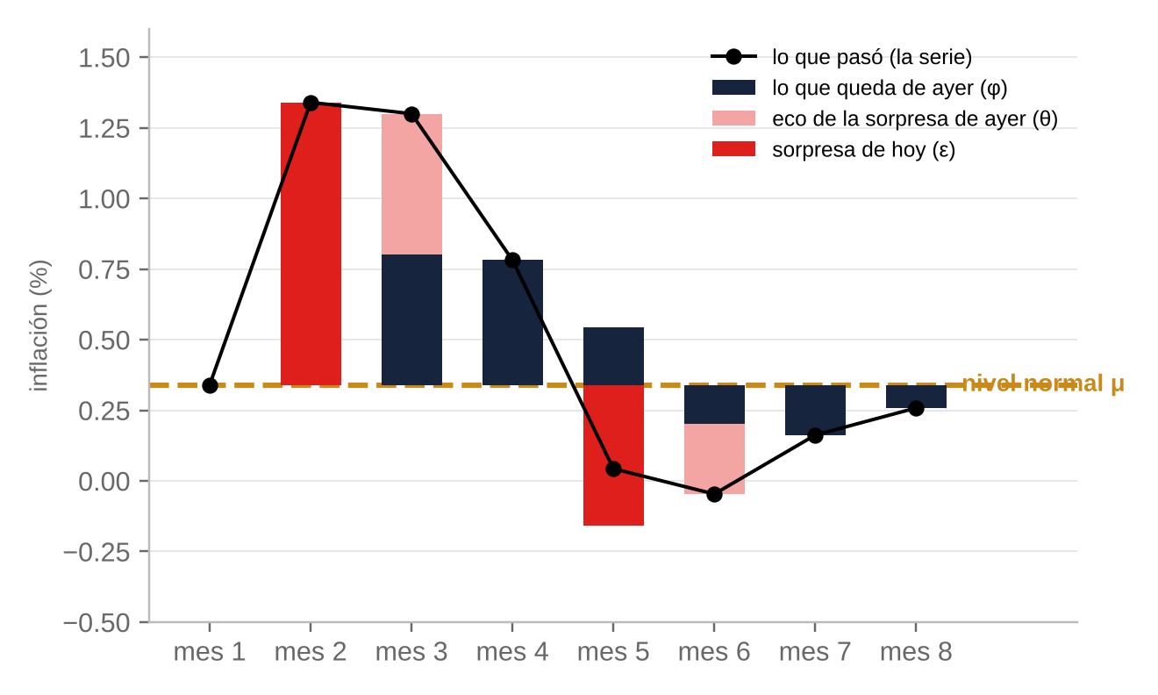
Tipo 3 · ARMA: las dos memorias juntas
lo que queda de ayer (AR)
el eco de la sorpresa (MA)
ARMA = barco + resfriado. Más flexible con pocas piezas; demasiadas piezas se estorban.
42
Notes:
El ARMA usa las dos cosas: lo que queda de ayer (azul, el barco) y el eco de la sorpresa de ayer (rosado, el resfriado). En el mes 3 se suman: el exceso de ayer pesa φ y además el eco de la sorpresa. Por eso con pocos parámetros puede describir series que un AR solo necesitaría con muchos rezagos. El costo: más piezas que estimar, y si ponemos demasiadas, el AR y el MA pueden cancelarse entre sí.

Slide 43
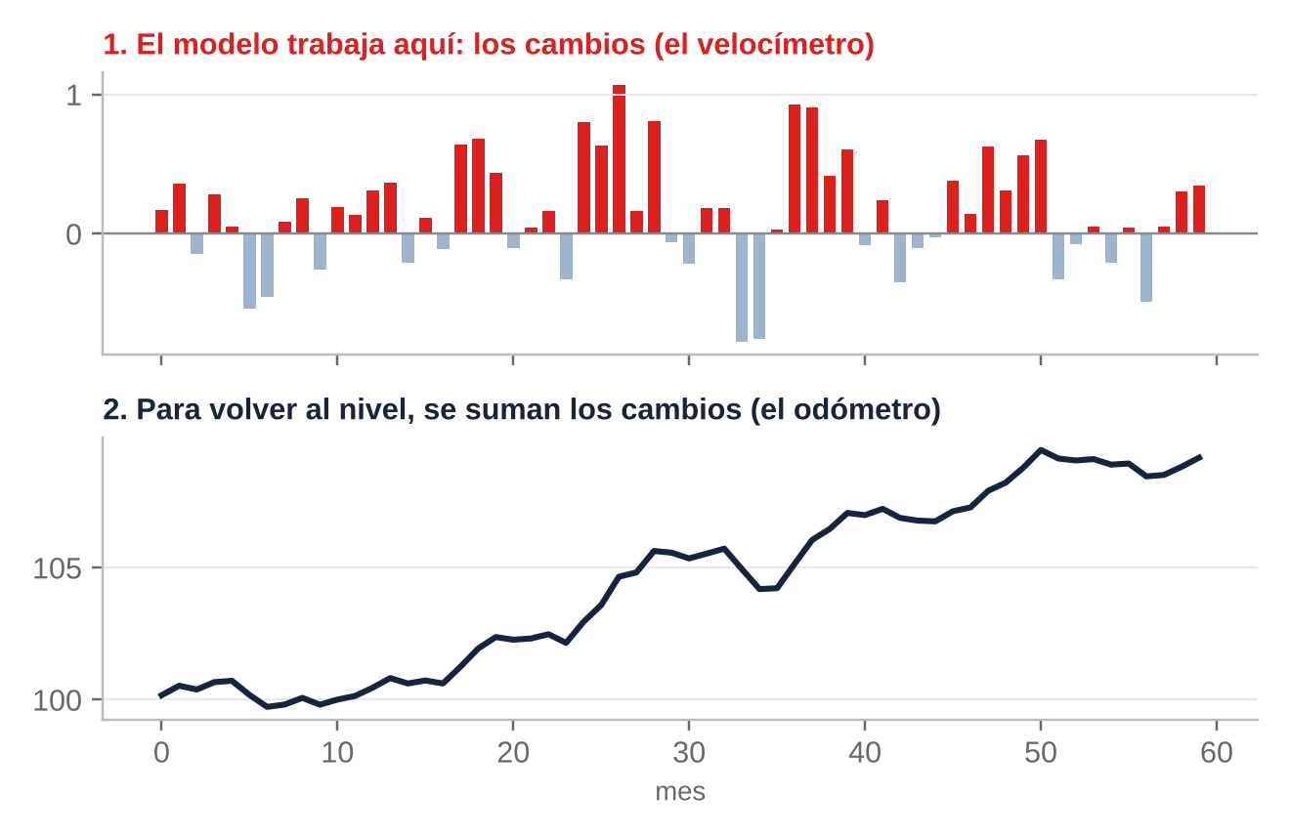
Tipo 4 · ARIMA (d = 1): el cambio y la suma
d = 1: el AR y el MA se aplican a los cambios.
Integrar = sumar los cambios para volver al nivel.
Cuándo: si la serie no vuelve a una media (ADF).
ARIMA(p, 1, q) = diferenciar, modelar el cambio con AR y MA, y volver a sumar.
43
Notes:
Cuando la serie no vuelve a un nivel normal, como el IPC, el modelo no trabaja con la serie sino con sus cambios: pasamos del odómetro al velocímetro. Arriba, los cambios mes a mes: ahí el modelo aplica su AR, su MA o los dos. Abajo, para volver a la serie original, se suman los cambios uno tras otro. Esa suma es la I de ARIMA: integrado. Un detalle: como los cambios ya no tienen el nivel, con d = 1 no se pone constante.

Slide 44
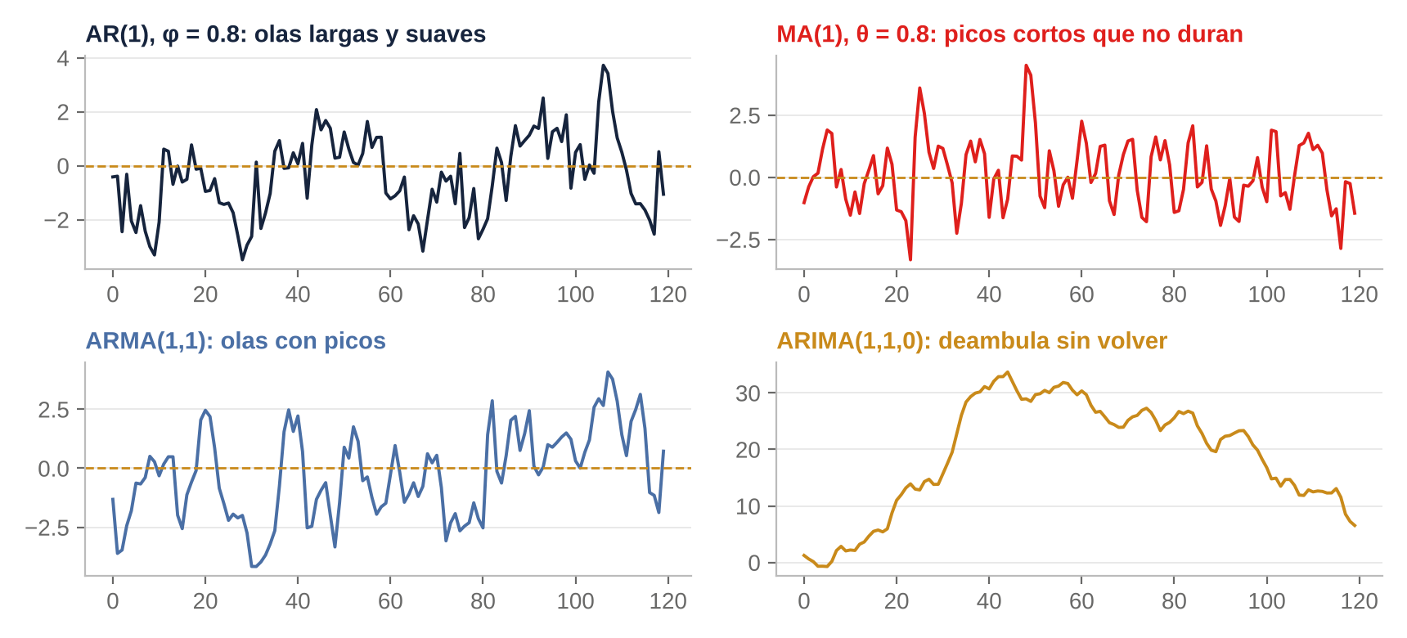
Así se ve cada tipo en un gráfico
La línea dorada es el nivel normal. Si la serie no vuelve a ella (abajo a la derecha), hay que diferenciar.
Series simuladas.
44
Notes:
Cuatro series simuladas, una de cada tipo, para que el ojo aprenda a reconocerlas. El AR hace olas largas: se queda arriba o abajo varios periodos. El MA hace picos cortos que no duran. El ARMA mezcla las dos cosas. El ARIMA con d = 1 deambula: no tiene un nivel normal al que vuelva (no hay línea dorada). Esa es la señal de que hay que diferenciar.

Slide 45
Resumen: los cuatro tipos y sus casos especiales
Tipo | Orden | Hoy = ... | Dibujo
AR(p) | (p, 0, 0) | nivel + lo que queda de ayer + sorpresa | el barco
MA(q) | (0, 0, q) | nivel + sorpresa + eco de la sorpresa de ayer | el resfriado
ARMA(p, q) | (p, 0, q) | las dos memorias juntas | barco + resfriado
ARIMA(p, 1, q) | (p, 1, q) | lo mismo sobre los cambios, y luego se suma | el velocímetro
Casos especiales | Equivale a...
ARIMA(0, 1, 0) | el pronóstico ingenuo: el cambio es pura sorpresa
ARIMA(0, 0, 0) con constante | la media histórica: todo es sorpresa alrededor del nivel normal
Los métodos simples del Día 1 son ARIMA con casi todo apagado. Cambiar un número cambia el modelo.
45
Notes:
La tabla que resume lo que acabamos de dibujar. Y dos casos especiales: los métodos simples del Día 1 son ARIMA con casi todo apagado.

Slide 46
Los cuatro tipos en la inflación: ¿alguno supera al PM12?
Ninguno supera al PM12 (0.248).
Mejor ARIMA: (1, 1, 1) con 0.263, a 6 % del PM12.
Los MA puros quedan atrás: la inflación tiene inercia, no solo ecos cortos.
46
Notes:
Estimamos cada modelo con 2005–2014 y pronosticamos a un paso cada mes de 2015–2024. Las barras son el error medio. La línea roja es el PM12 (0.248). Ningún ARIMA la supera. El mejor es ARIMA(1,1,1) con 0.263. Los MA quedan peor: la inflación se parece más a un barco con inercia que a un resfriado.

Slide 47
¿Qué quedó sin explicar? Los residuos del mejor ARIMA
Rezago 12: 0.38, fuera de la banda (±0.19).
Qué significa: el modelo no sabe que septiembre se parece al septiembre anterior.
Ljung-Box: p < 0.05 en todos los ARIMA: queda información.
Necesitamos un modelo que también mire doce meses atrás: el SARIMA.
47
Notes:
Miramos la ACF de lo que le sobró al ARIMA(1,1,1). Si fuera ruido blanco, todo estaría dentro de la banda. Pero el rezago 12 sobresale: el modelo no sabe que septiembre se parece a septiembre. Hay información que no usó. El ARIMA mira por el retrovisor solo el último tramo; le falta mirar un año atrás.

Slide 48
04
SARIMA: el eco del rezago 12
Una segunda capa con letras mayúsculas
48
Notes:
Si la serie tiene un ciclo que se repite, el ARIMA se queda corto. SARIMA agrega una segunda capa que hace lo mismo que p, d y q pero saltando de doce en doce meses.

Slide 49
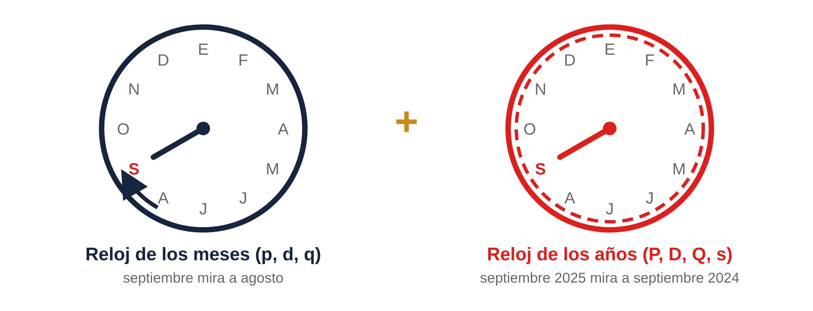
Dos relojes: el de los meses y el de los años
SARIMA = el reloj de los meses (p, d, q) + el reloj de los años (P, D, Q, s).
49
Notes:
El ARIMA solo tiene un reloj: el de los meses. Septiembre mira a agosto, agosto a julio. El SARIMA agrega un segundo reloj: el de los años. Septiembre 2025 también mira a septiembre 2024. Las letras minúsculas (p, d, q) mueven el primer reloj; las mayúsculas (P, D, Q) y la s mueven el segundo.

Slide 50

Cuatro letras más: (P, D, Q, s)
Letra | Gemela de | Qué mira | Ejemplo
P | p (AR) | el valor de hace s periodos | septiembre 2025 se parece a septiembre 2024
D | d (diferencia) | yₜ − yₜ₋ₛ | el comerciante: diciembre contra diciembre
Q | q (MA) | la sorpresa de hace s periodos | el choque del diciembre pasado
s | — | la longitud del ciclo | 12 mensual · 4 trimestral · 7 diario
50
Notes:
Cada letra mayúscula es la gemela estacional de su minúscula. P relaciona este mes con el mismo mes del año pasado. D es la diferencia estacional, la del comerciante que compara diciembre con diciembre. Q recuerda la sorpresa de hace doce meses. s es la longitud del ciclo: 12 en datos mensuales, 4 en trimestrales, 7 en diarios con patrón semanal. Es como tener dos relojes: uno que marca los meses y otro que marca los años.

Slide 51
Salinas: un oleaje que se repite cada año
Ola anual de ≈ 4 °C: calor en marzo, frío en septiembre. Es justo lo que el SARIMA sabe copiar.
Fuente: NASA POWER, temperatura media del aire a 2 m (°C).
51
Notes:
La temperatura de Salinas es el caso ideal para un SARIMA: una ola de unos 4 °C que sube en marzo y baja en septiembre, año tras año. La parte estacional captura ese oleaje recurrente. Los años de El Niño (como 2023) rompen el patrón: son choques grandes.

Slide 52
Salinas 2025: cuando hay estacionalidad, el SARIMA brilla
Con una estacionalidad fuerte y estable, la capa estacional reduce el error a la cuarta parte.
Fuente: NASA POWER, temperatura media del aire a 2 m (°C).
52
Notes:
Entrenamos hasta diciembre de 2024 y pronosticamos los 12 meses de 2025 de una sola vez. El AR(1) y el PM12 no ven la ola: se quedan planos, con errores de casi 2 °C. El ingenuo estacional, que copia 2024, ya baja mucho el error. El SARIMA es el mejor (0.47 °C): copia la ola y la ajusta con el mes anterior. Guarden esta imagen, porque con la inflación pasará algo muy distinto.

Slide 53
Pero si hacemos zoom al día a día...
El oleaje (meses)
Lo explica la capa estacional (P, D, Q).
Las olas pequeñas (días)
Las explican AR (el calor de ayer) y MA (la sorpresa de ayer).
Como el mar: la marea sube y baja con un ritmo conocido; las olas de cada minuto son imprevisibles, pero tienen inercia.
Fuente: NASA POWER, temperatura media del aire a 2 m (°C).
53
Notes:
Con datos diarios aparece otra cara: picos y valles de un día a otro que ninguna estación explica. Ahí trabajan la parte AR (el calor de ayer) y la parte MA (la sorpresa de ayer). Moraleja: la parte estacional explica el oleaje; la parte AR y MA explica las olas pequeñas. Un buen SARIMA combina las dos.

Slide 54
SARIMA en la inflación: una letra a la vez
Paso | seasonal_order | MAE validación | vs PM12
solo P | (1, 0, 0, 12) | 0.258 | +3.9 %
solo Q | (0, 0, 1, 12) | 0.259 | +4.2 %
P y Q | (1, 0, 1, 12) | 0.254 | +2.3 %
D = 1 y Q | (0, 1, 1, 12) | 0.263 | +6.0 %
Mejor ARIMA (sin capa) | (0, 0, 0, 0) | 0.263 | +6.0 %
Mejora al ARIMA y limpia el rezago 12 (Ljung-Box p > 0.05).
Pero no supera al PM12: la estacionalidad de la inflación es débil comparada con la de Salinas.
Mejor SARIMA: (1,1,1)(1,0,1)₁₂ con MAE 0.254, a 2.3 % del PM12.
54
Notes:
Partimos del mejor ARIMA (1,1,1) y encendemos la capa estacional de a una letra. Todos pasan Ljung-Box: la capa estacional limpió el eco del rezago 12. El mejor es P y Q juntos. Pero miren la última columna: ninguno supera al PM12. Con Salinas la capa estacional reducía el error a la cuarta parte; aquí apenas unas milésimas. La estacionalidad de la inflación es débil.

Slide 55
Dos señales de alerta en los coeficientes
Coeficiente | Valor | Qué nos dice
ar.L1 | 0.59 | inercia de un mes
ma.L1 | -1.00 | ≈ −1: deshace la diferencia (sobrediferenciación)
ar.S.L12 | 1.00 | ≈ 1: copia casi entero el año anterior
ma.S.L12 | -0.92 | suaviza esa copia
Como el estudiante que estudia con el examen del año pasado: le va muy bien si las preguntas se repiten; muy mal si cambian.
Un modelo puede tener buen error y coeficientes frágiles. Hay que mirar las dos cosas.
55
Notes:
Un buen analista no solo mira el error, mira si los coeficientes tienen sentido. ma.L1 ≈ -1.00: con d = 1, un MA de −1 deshace la diferencia. Es la huella de la sobrediferenciación (la camisa lavada dos veces). ar.S.L12 ≈ 1.00: el modelo dice que cada mes es casi una copia del mismo mes del año anterior. Es como un estudiante que estudia copiando el examen del año pasado: le va bien si las preguntas se repiten, muy mal si cambian. Lo veremos en el Test.

Slide 56
05
SARIMAX: información de afuera
Cuando el pasado de la serie no basta
56
Notes:
Hasta aquí todos los modelos miran solo el pasado de la inflación. Un economista sabe que la inflación responde también a otras variables. La X de SARIMAX las incorpora.

Slide 57
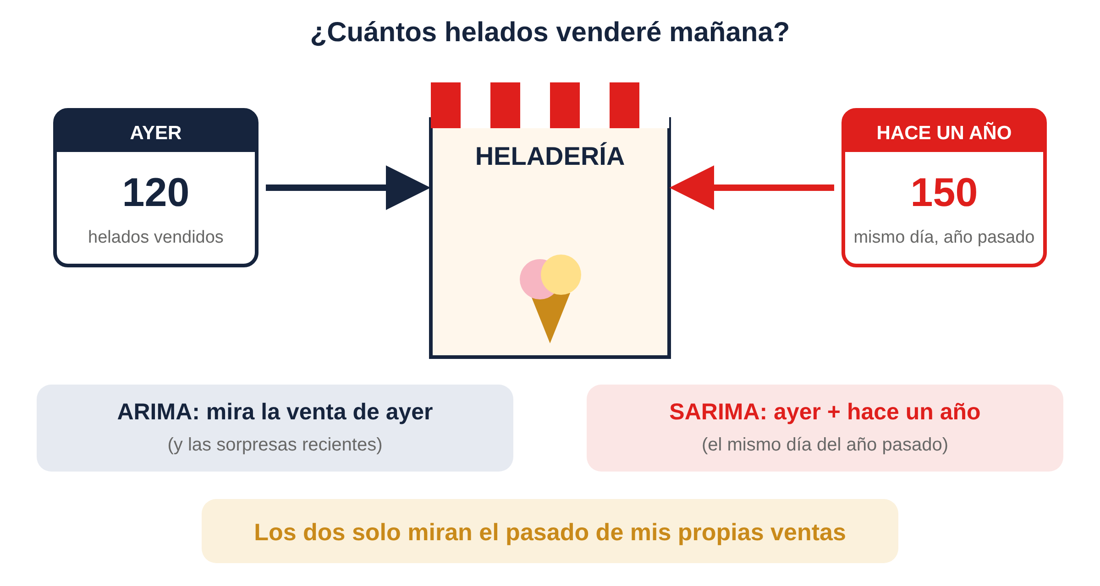
Pensemos en una heladería
?
Pero... ¿solo el pasado de mis ventas influye en cuántos helados vendo?
57
Notes:
Pensemos en una tienda de helados que quiere pronosticar cuántos helados venderá mañana. Si usa solo un ARIMA, mira la venta de ayer: ayer vendí 120, mañana probablemente algo parecido. Si usa un SARIMA, mira la venta de ayer y además la de este mismo día hace un año: hace un año vendí 150, porque era temporada. Pero fíjense: los dos modelos solo miran el pasado de mis propias ventas. ¿Será que solo el pasado influye en cuántos helados vendo?

Slide 58
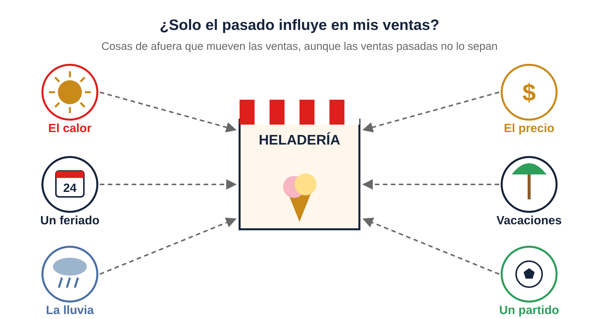
¿Qué otras cosas podrían influir en mis ventas?
Ninguna de estas cosas está en el pasado de mis ventas: vienen de afuera.
58
Notes:
Pregunta abierta a la clase antes de mostrar el dibujo: ¿qué más hace que una heladería venda más o menos? Seguramente salen: el calor, la lluvia, un feriado, las vacaciones, el precio, un partido de fútbol. Ninguna de esas cosas está en el pasado de mis ventas. Son cosas de afuera.

Slide 59
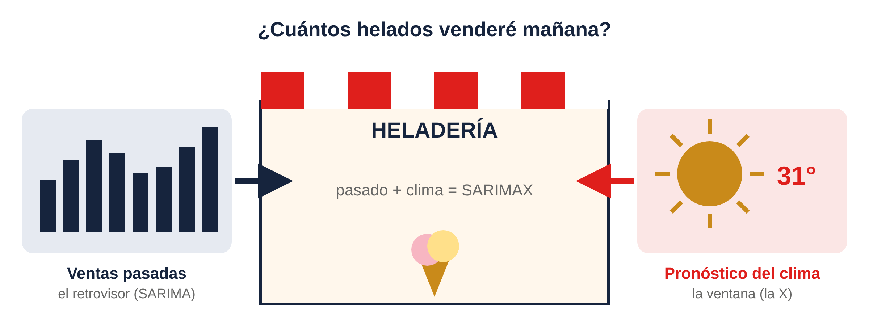
El calor: influye sin importar las ventas pasadas
SARIMA = el retrovisor (mis ventas pasadas). SARIMAX = el retrovisor + la ventana (el calor).
59
Notes:
Tomemos una sola: el calor. Si mañana hace 31 grados, venderé más helados aunque ayer haya sido un mal día. El calor mueve las ventas por su cuenta, sin importar lo que vendí antes. Un ARIMA o un SARIMA no tienen cómo saberlo: solo miran el retrovisor. Para usar el calor hay que mirar también por la ventana. Eso es lo que agrega la X del SARIMAX.

Slide 60
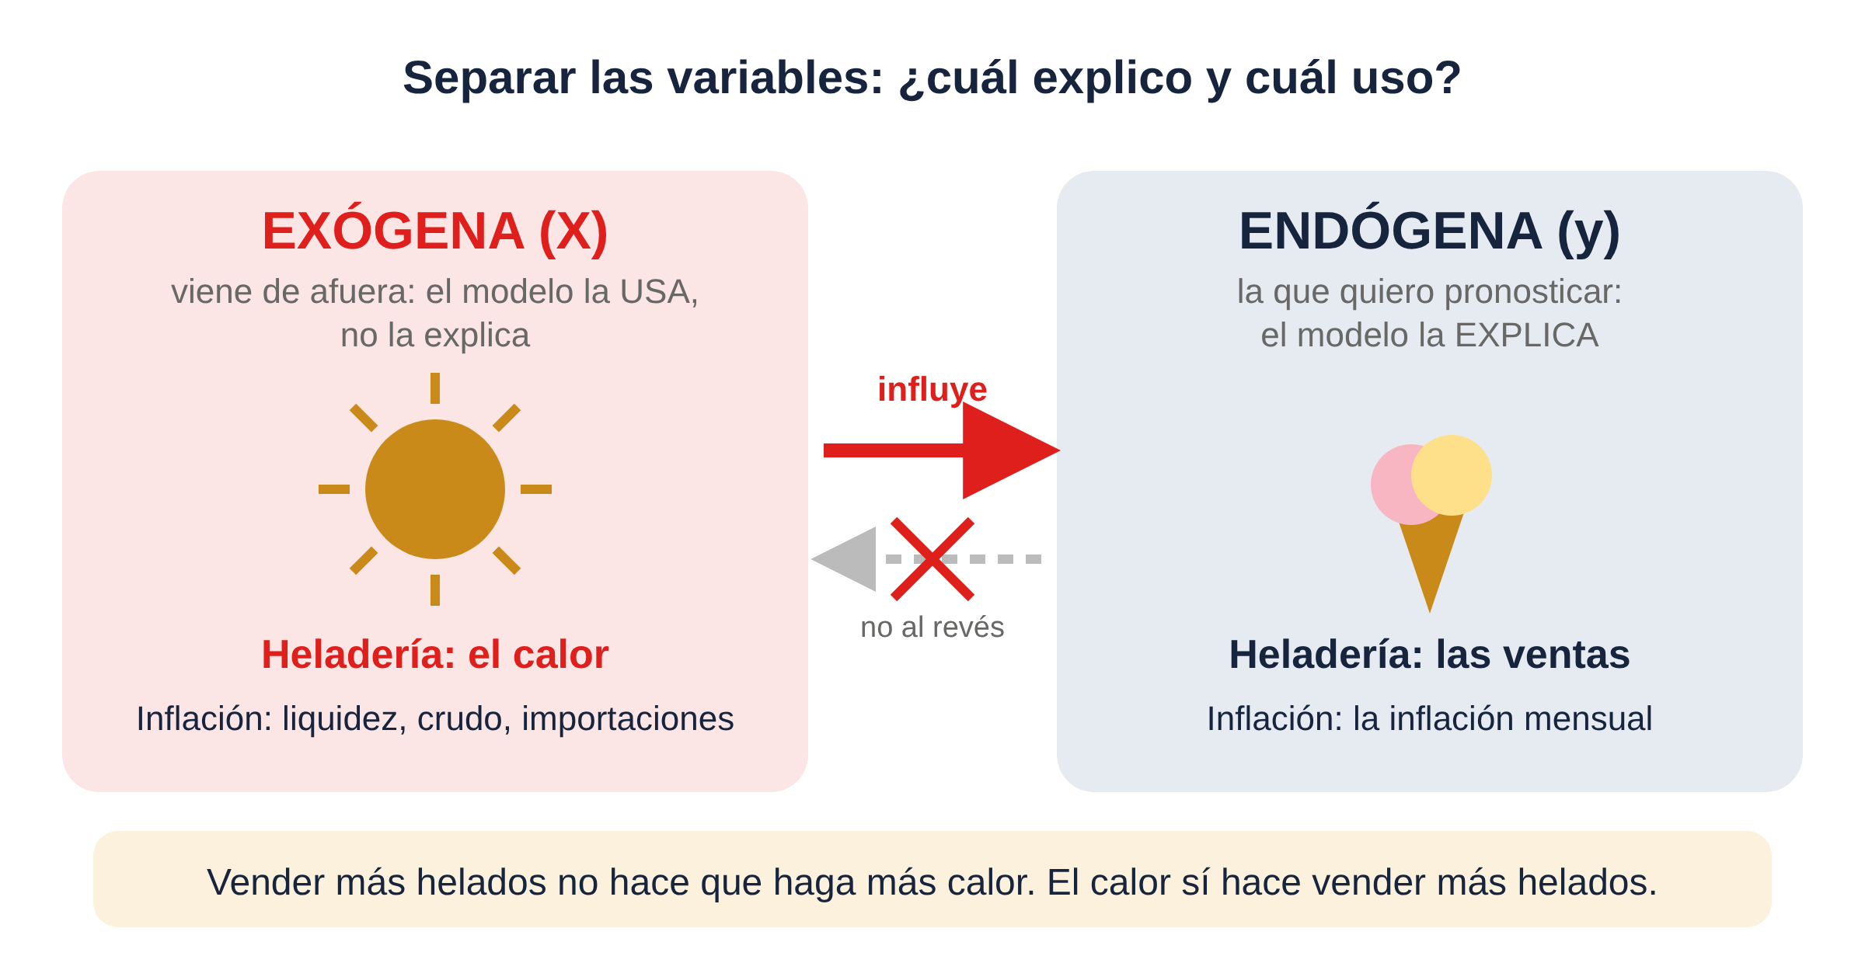
Separar las variables: endógena y exógena
Endógena (y): la que explico. Exógena (X): la que uso. La influencia va de X hacia y.
60
Notes:
Para usar el calor tenemos que separar dos tipos de variables. La endógena es la que quiero pronosticar y el modelo explica: las ventas de helado; en nuestro caso, la inflación. La exógena viene de afuera: el modelo la usa pero no la explica: el calor; en nuestro caso, la liquidez, el crudo, las importaciones. La clave es la dirección: el calor hace vender más helados, pero vender más helados no hace que haga más calor. Si la influencia fuera en las dos direcciones, necesitaríamos un VAR, que veremos al final.

Slide 61
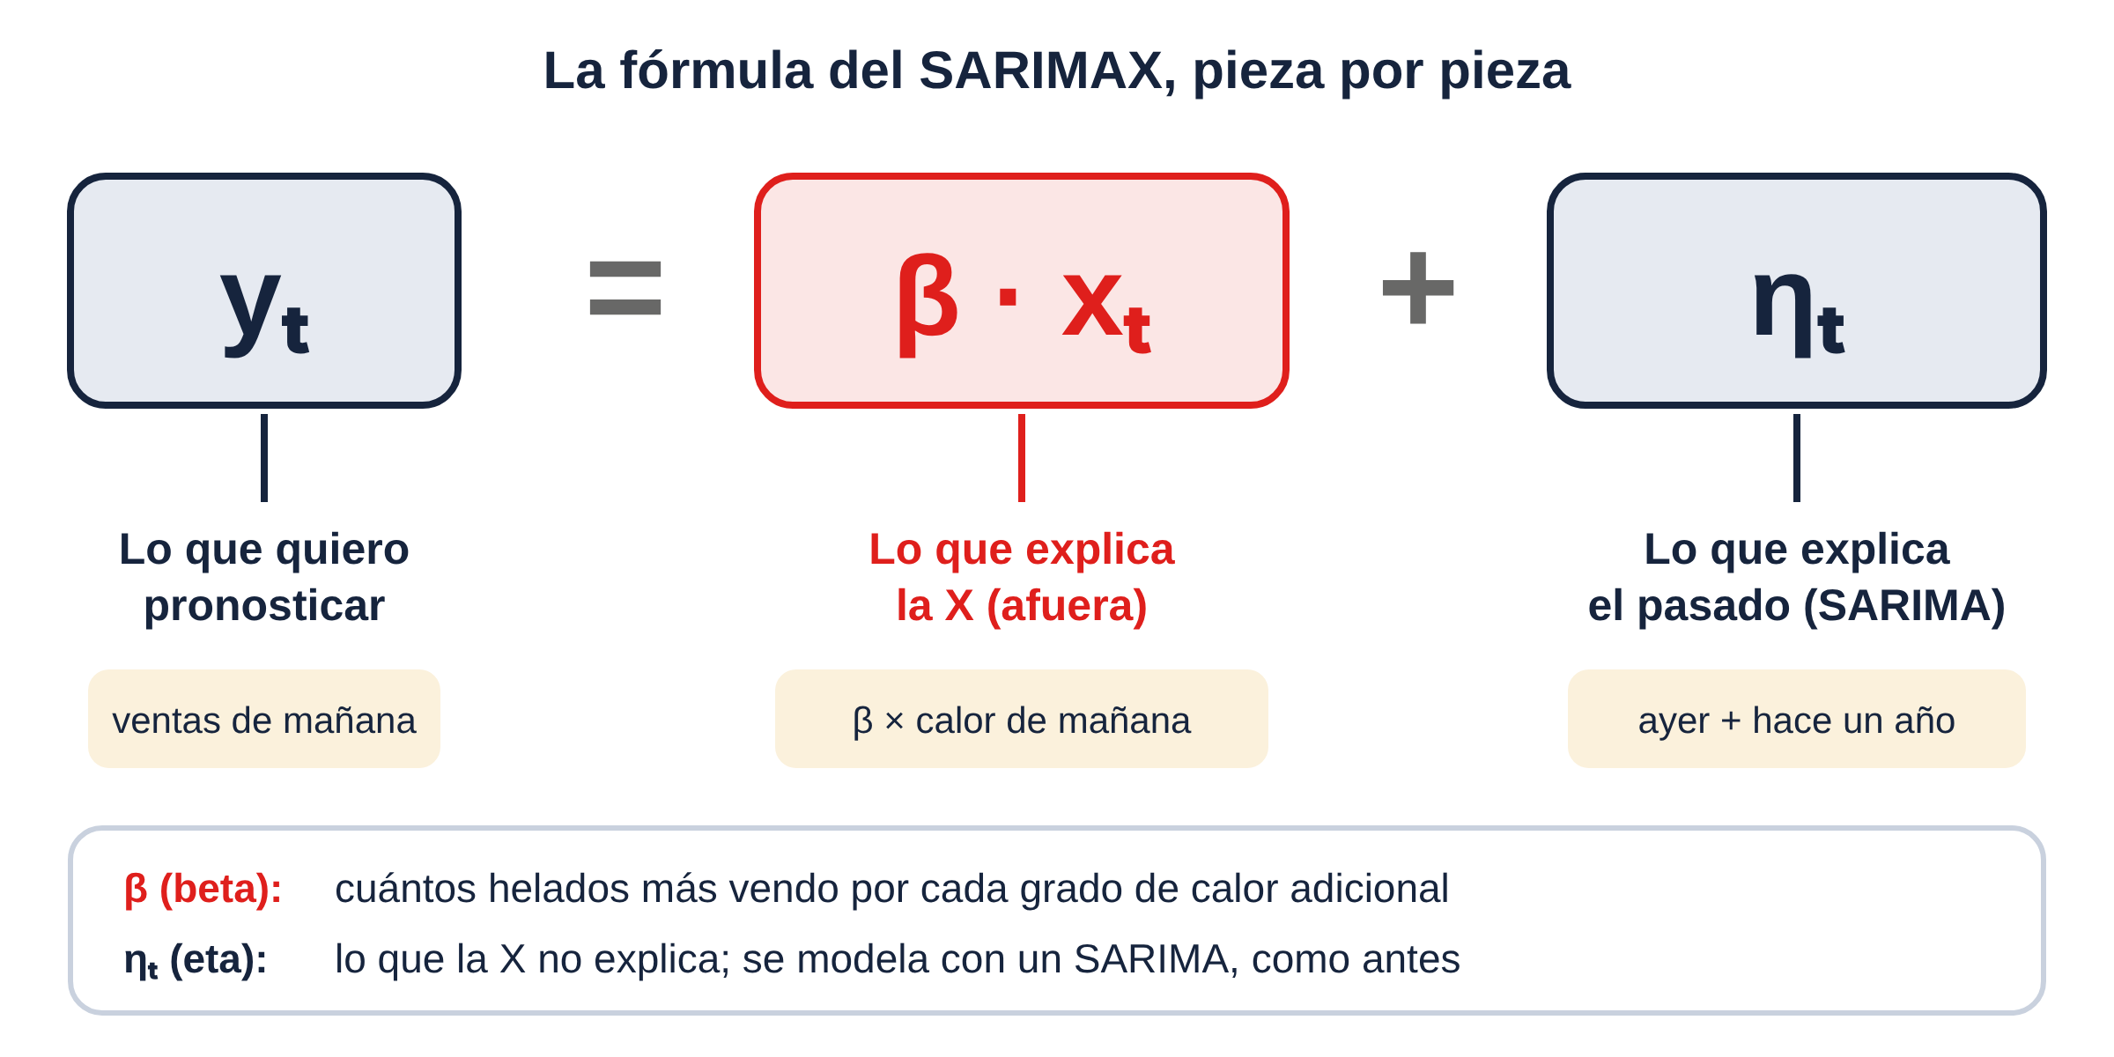
La fórmula del SARIMAX, pieza por pieza
SARIMAX = lo que explica la X (β · x) + lo que explica el pasado (un SARIMA sobre lo que sobra).
61
Notes:
Ahora sí la fórmula, leída por partes. A la izquierda, y sub t: lo que quiero pronosticar, las ventas de mañana. Primera pieza: beta por x sub t, lo que explica la variable de afuera: beta por el calor de mañana. Beta dice cuántos helados más vendo por cada grado adicional. Segunda pieza: eta sub t, todo lo que el calor no explica. Esa parte se modela con un SARIMA, igual que antes: la venta de ayer y la de hace un año. Es decir: SARIMAX = una regresión con la X más un SARIMA para lo que sobra.

Slide 62
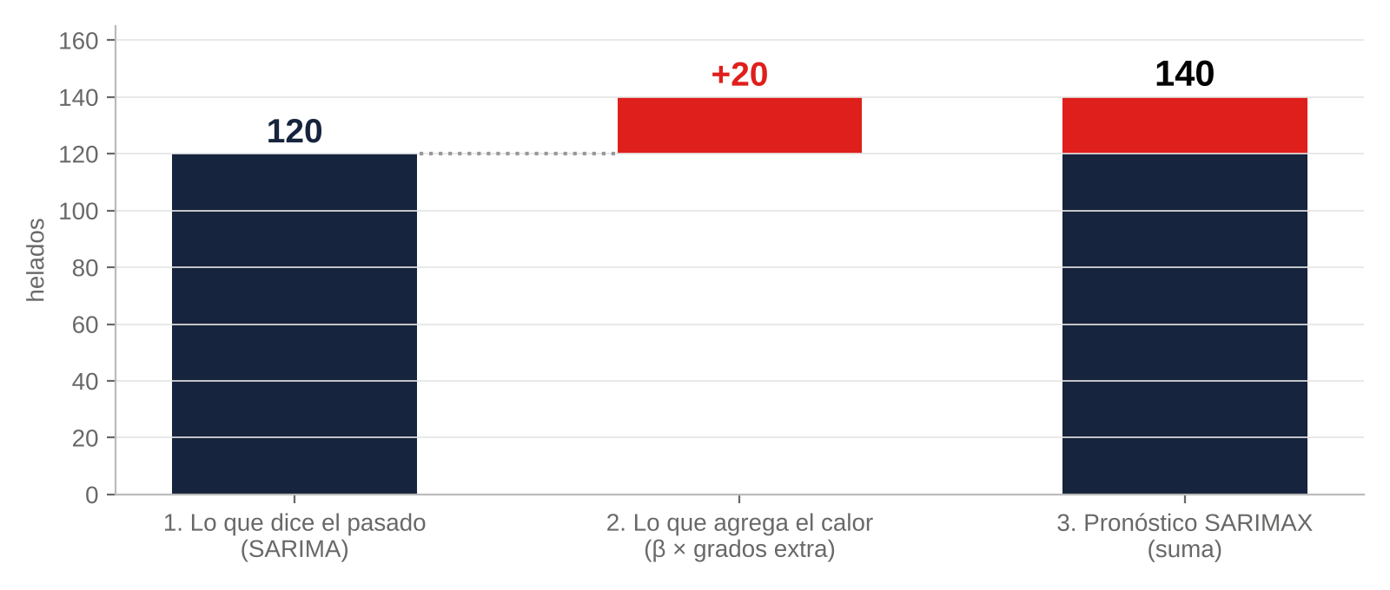
Paso a paso: el pronóstico de la heladería
Pieza | Cuenta | Resultado
Lo que dice el pasado (ηₜ, SARIMA) | ayer + hace un año | 120
Lo que agrega el calor (β · x) | β = 5 helados por grado × (31° − 27°) | +20
Pronóstico | 120 + 20 | 140
62
Notes:
Un ejemplo con números inventados para ver la mecánica. Paso 1: el SARIMA, mirando ayer y hace un año, dice 120 helados. Paso 2: el beta, estimado con la historia, dice que por cada grado sobre lo normal vendo 5 helados más. Mañana se esperan 31 grados y lo normal es 27: son 4 grados extra, 4 por 5 = 20 helados más. Paso 3: se suman, 120 + 20 = 140. Si mañana hiciera frío, la pieza del calor sería negativa y restaría.

Slide 63
La regla de oro: la X entra rezagada
Julio
dato publicado
Agosto
dato publicado
Septiembre
queremos pronosticar
M2 de agosto → inflación de septiembre
Es la misma lógica del shift(1) del PM12: solo información disponible el día del pronóstico.
63
Notes:
Para pronosticar la inflación de septiembre no podemos usar la liquidez de septiembre: todavía no se publica. Usamos la de agosto. Eso es el shift(1). Usar la X del mismo mes sería como apostar en una carrera de caballos leyendo el periódico de mañana: en el pasado funciona perfecto, en la vida real es imposible.

Slide 64
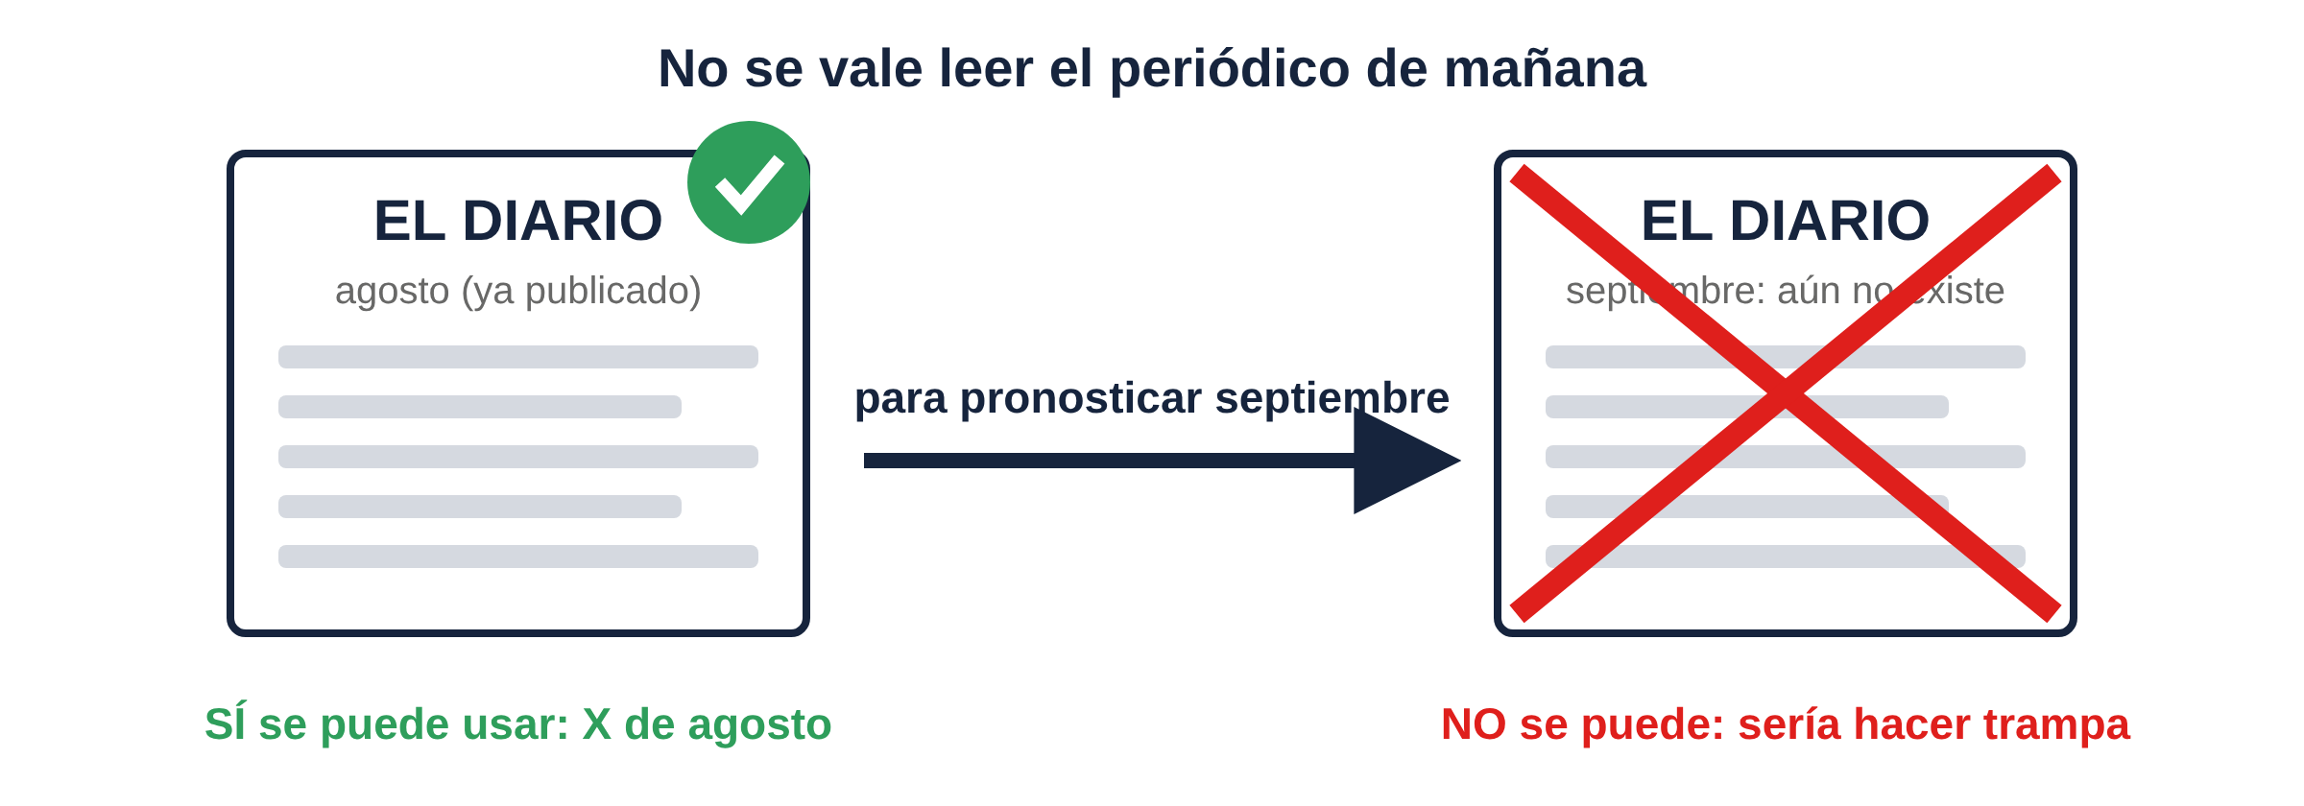
No se vale leer el periódico de mañana
Regla: cada X entra con un rezago, con el dato que ya estaba publicado el día del pronóstico.
64
Notes:
Usar la X del mismo mes sería como apostar en una carrera leyendo el periódico de mañana con los resultados: en el pasado funciona perfecto, en la vida real es imposible. El periódico de agosto ya está publicado y sí se puede usar para pronosticar septiembre. El de septiembre todavía no existe.

Slide 65
Las X elegidas: cada una con un argumento económico
Variable X (rezagada 1 mes) | Canal económico | Correlación
Liquidez M2, variación anual | más dinero → más demanda → presión sobre precios | 0.15
Crudo Oriente, variación anual | ingresos petroleros, gasto y costos de transporte | 0.28
Importaciones, variación anual | el costo de lo que compramos afuera pasa a precios | 0.09
¿Por qué variación anual? los niveles crecen con el tiempo (no estacionarios) y la variación anual quita su estacionalidad propia.
Correlaciones débiles: son pistas. La prueba real es el pronóstico en validación.
Correlación con la inflación del mes, 2005–2014. Fuente: INEC (IPC) y BCE; cálculos propios.
65
Notes:
No metemos todas las columnas del archivo: cada X necesita un canal económico. En una economía dolarizada, la liquidez (M2) mide cuánto dinero circula; el crudo mueve los ingresos del país y los costos de transporte; las importaciones traen precios de afuera. Usamos variaciones anuales porque los niveles crecen con el tiempo (no estacionarios) y porque así se quita la estacionalidad propia de cada variable. Las correlaciones son débiles: solo pistas.

Slide 66
SARIMAX en la inflación: ¿ayudan las X?
β de M2 ≈ 0.011: +10 puntos de crecimiento de M2 ≈ +0.11 de inflación mensual.
β del crudo ≈ 0.0017: crudo 30 % más caro ≈ +0.05.
Ninguno significativo al 5 %: mejora pequeña, evidencia débil.
Asociación, no causalidad.
Mejor SARIMAX: MAE 0.249. Mejora al SARIMA, pero el PM12 sigue primero por un pelo.
66
Notes:
Mantenemos la parte SARIMA del ganador y solo cambiamos las X. Todas ayudan un poco. La mejor combinación es la de las tres (0.2495), casi empatada con M2 + crudo (0.2497). Lectura del beta de M2: 10 puntos más de crecimiento de la liquidez se asocian con unas 0.11 décimas más de inflación mensual. Ninguno es significativo al 5 %: la mejora es pequeña. Por parsimonia, un analista prudente preferiría M2 + crudo. Y es asociación, no causalidad.

Slide 67
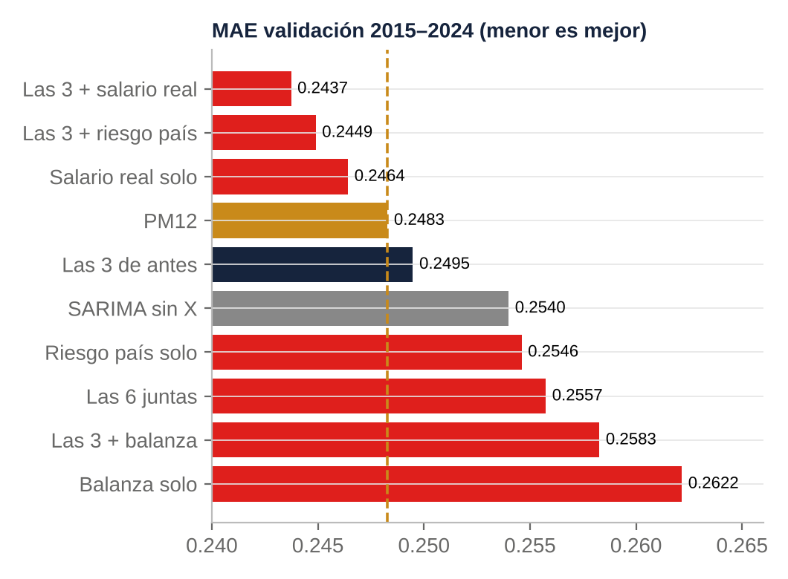
¿Y si le damos más datos? Probamos otras X
Variable nueva (rezagada 1 mes) | Idea económica
Riesgo país (cambio en 12 meses) | más riesgo → crédito más caro, menos demanda
Salario real (variación anual) | más poder de compra → más demanda
Balanza comercial (miles de millones USD) | más dólares que entran → más liquidez
Las 3 + salario real supera al PM12 en validación (0.2437 vs 0.2483). Las 6 juntas, en cambio, empeoran.
Fuente: INEC (IPC) y BCE; cálculos propios.
67
Notes:
La pregunta natural: si tres X ayudaron un poco, ¿y si le damos más información? Probamos tres variables más del archivo, todas rezagadas un mes: el cambio anual del riesgo país, la variación anual del salario real y la balanza comercial. Las probamos solas, sumadas a las tres de antes y las seis juntas, con la misma regla de siempre. En rojo las nuevas. Por primera vez algo supera al PM12 en validación: las tres de antes más el salario real, con 0.2437. Pero ojo con lo que pasa abajo: la balanza sola y las seis juntas empeoran.

Slide 68
¿Mejoramos o no? Cuatro lecciones
1. El salario real ayuda... pero
2. El riesgo país solo no aporta
se calcula con el IPC: lleva la inflación adentro. Sospechosa de ser endógena.
0.2546: peor que el SARIMA sin X.
3. Significativo ≠ útil
4. Más datos ≠ mejor
La balanza tiene β significativo (p < 0.01) y empeora: 0.2622.
Las 6 juntas (0.2557) son peores que las 3 (0.2495).
En el Test: el modelo ampliado (las 3 + salario) queda en 0.306, peor que el PM12 (0.286). Su ventaja de validación no se sostuvo.
Si probamos suficientes combinaciones, alguna gana por suerte. Por eso el Test se mira una sola vez.
68
Notes:
Cuatro lecciones de este experimento. Uno: el salario real ayuda, pero cuidado: el índice de salario real se calcula dividiendo el salario para el IPC, es decir, lleva la inflación adentro. Es como pronosticar las ventas de helado usando las ventas de helado medidas en otra unidad: es sospechosa de ser endógena. Dos: el riesgo país solo no aporta nada. Tres: la balanza tiene un beta significativo, p menor que 0.01, y sin embargo empeora el pronóstico: significativo no es lo mismo que útil. Cuatro: las seis juntas son peores que tres: con 120 meses, cada variable extra es un parámetro más que estimar. Y la prueba final: llevamos el modelo ampliado al Test como referencia y quedó en 0.306, peor que el PM12 (0.286). Su ventaja de validación no se sostuvo. Si uno prueba suficientes combinaciones, alguna gana por suerte.

Slide 69
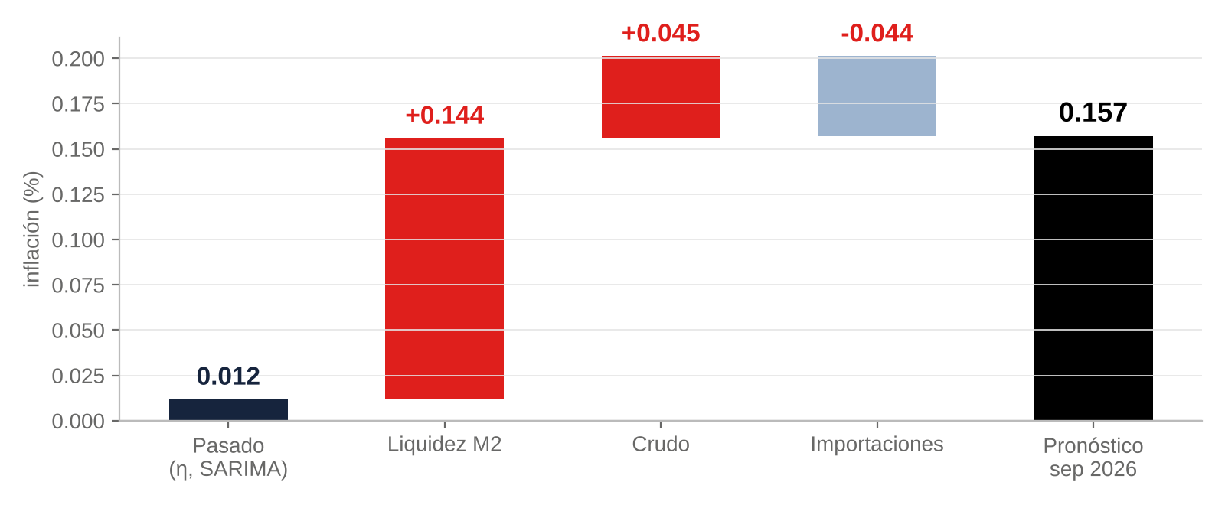
Paso a paso: el pronóstico SARIMAX de la inflación
Pieza | β | × valor de agosto | = aporta
Liquidez M2 (var. anual %) | 0.0158 | 9.1 | +0.144
Crudo Oriente (var. anual %) | 0.0014 | 31.5 | +0.045
Importaciones (var. anual %) | -0.0014 | 32.3 | -0.044
Pasado (ηₜ, parte SARIMA) |  |  | 0.012
Pronóstico septiembre 2026 |  |  | 0.157 %
69
Notes:
La misma mecánica de la heladería, ahora con nuestro modelo estimado con toda la historia. Para septiembre 2026: la parte del pasado (eta, el SARIMA) aporta 0.012. Cada X aporta su beta por su valor de agosto: liquidez creció 9.1 % en el año, por un beta de 0.0158, da +0.144; el crudo, 31.5 % por 0.0014, da +0.045; las importaciones, 32.3 % por -0.0014, dan -0.044. Sumado: 0.157 %. Lectura: en este modelo la pieza más grande es la liquidez; la parte del pasado solo ajusta. Ojo: estos betas se estimaron con toda la historia, por eso difieren un poco de los de la diapositiva anterior (estimados con 2005–2014). Y el pronóstico depende del supuesto de que las X se quedan en su valor de agosto.

Slide 70
Un caso especial de X: la variable de intervención
Efecto estimado: ≈ 1 punto adicional de inflación en abril 2024.
Impreciso: se aprende de un solo mes (p ≈ 0.30).
No entra en la validación: en 2005–2014 la dummy vale siempre 0.
Como marcar en el calendario el día de la mudanza: explica por qué ese mes gastaste el doble, sin pensar que tus gastos cambiaron para siempre.
Una dummy se justifica con un hecho documentado, nunca con "este mes salió raro".
70
Notes:
Una dummy vale 1 en el mes del evento y 0 en los demás. Entra como una X más y su coeficiente estima el efecto del evento: cerca de 1 punto para el IVA de abril 2024. Detalle importante: en la validación estimamos con 2005–2014, y ahí la dummy vale siempre 0; el modelo no puede aprender su efecto. Solo sirve en estimaciones que incluyan 2024. Y una dummy se justifica con un hecho documentado, nunca con "este mes salió raro".

Slide 71
¿Dónde termina la proyección y empieza la suposición?
Septiembre
usa la X de agosto: dato real
Octubre
usa la X de septiembre: aún no existe
Noviembre
usa la X de octubre: aún no existe
Proyección
Suposición: la X se queda en su último valor
El supuesto lo pone el analista, no los datos. Hay que decirlo en voz alta.
Día 6: cambiaremos el supuesto para construir escenarios (¿y si M2 crece 5 puntos más?).
Más allá de lo que ya se observó, todo pronóstico con X es un escenario.
71
Notes:
Para pronosticar septiembre con un SARIMAX usamos la X de agosto, que ya conocemos. Pero para octubre y noviembre necesitamos la X de septiembre y octubre, que aún no existen. Hay que suponer algo. Hoy suponemos lo más simple: la X se queda en su último valor. Ese supuesto no sale de los datos, lo pone el analista. A partir de ahí el pronóstico es tan bueno como el supuesto. El Día 6 cambiaremos el supuesto para armar escenarios.

Slide 72
06
La gran comparación
Mejor ARIMA, mejor SARIMA y mejor SARIMAX contra el PM12
72
Notes:
Ya tenemos un ganador por familia. Ahora los enfrentamos con la misma regla y, al final, una sola vez, en el Test.

Slide 73
Las reglas del juego: tres periodos, nadie mira el futuro
Estimar
2005 – 2014
Validar (elegir)
2015 – 2024
Test
2025 – ago 2026
Validación: 120 pronósticos a un paso con parámetros de 2005–2014 (.apply()). Elegimos el mejor de cada familia.
Test: parámetros con todo hasta 2024; se mide una sola vez. Ya no se cambia nada.
Métrica: MAE. El AIC y Ljung-Box informan, pero no eligen.
Un solo corte es jugar a la ruleta: un modelo puede acertar un mes por suerte. Muchos cortes muestran si es bueno de verdad.
73
Notes:
Cada modelo se estima solo con datos anteriores a lo que se evalúa. Para validar, estimamos con 2005–2014 y pronosticamos a un paso cada mes de 2015–2024 con los parámetros fijos (.apply()). Para el Test, estimamos con todo hasta 2024 y medimos enero 2025 a agosto 2026, una sola vez. Usar un solo corte sería jugar a la ruleta: un modelo puede tener suerte en una fecha.

Slide 74
El resultado: validación contra Test
Puesto | Validación | Test
1.º | PM12 | PM12
2.º | SARIMAX | ARIMA
3.º | SARIMA | SARIMAX
4.º | ARIMA | SARIMA
En el Test los modelos con capa estacional quedan últimos: copiaron los choques de 2024.
Cada peldaño mejoró en validación, pero ninguno venció al PM12. En el Test, el simple ganó con más ventaja.
Fuente: INEC (IPC) y BCE; cálculos propios.
74
Notes:
En validación cada peldaño mejora al anterior y el SARIMAX casi empata con el PM12. En el Test, el orden se invierte: el PM12 sigue primero, el ARIMA segundo y los modelos con capa estacional quedan últimos. 2024 fue atípico (IVA en abril, crisis eléctrica a fin de año), y el SARIMA, con su coeficiente estacional cerca de 1, copió esos choques en 2025. Es el estudiante que estudió con el examen del año pasado.

Slide 75
Salinas sí, inflación no: ¿por qué?
Serie | Estacionalidad | Ruido | Ganador
Temperatura de Salinas | fuerte y estable (ola de ≈ 4 °C) | bajo | SARIMA
Temperatura de Quito | pequeña (≈ 0.7 °C) pero muy estable | bajo | SARIMA (0.12 vs 0.70 °C)
Inflación mensual del Ecuador | débil y cambiante | alto | PM12
Un modelo complejo gana cuando la serie tiene una estructura estable que copiar.
Un promedio gana cuando la serie es sobre todo ruido: promediar lo cancela.
Reconocer que el simple gana es un resultado válido, no un fracaso.
Pronóstico de 12 meses de 2025 con datos hasta 2024. Fuente: NASA POWER, temperatura media del aire a 2 m (°C).
75
Notes:
La misma herramienta da resultados opuestos según la serie. En Salinas (ola de 4 °C) y en Quito (ola pequeña de 0.7 °C, pero muy estable; SARIMA 0.12 °C de error contra 0.70 del PM12) la estacionalidad es estable: el SARIMA brilla. Lo que importa no es que la ola sea grande, sino que se repita. En la inflación ecuatoriana la estacionalidad es débil y cambia, y hay mucho ruido: el PM12, que promedia el ruido, es muy difícil de vencer. No es un fracaso del modelo; es información sobre la serie.

Slide 76
Pronóstico de septiembre a noviembre de 2026
Mes | ARIMA | SARIMA | SARIMAX | PM12
sep 2026 | 0.10 | 0.16 | 0.16 | 0.09
oct 2026 | 0.11 | 0.04 | 0.06 | 0.09
nov 2026 | 0.12 | -0.09 | -0.08 | 0.09
Intervalo 95 % del SARIMA para septiembre: de -0.46 % a 0.77 %.
Como el cono de un huracán: el pronóstico no es la línea del centro, es todo el cono. La incertidumbre es mayor que la diferencia entre modelos.
Intervalo de predicción ≠ intervalo de confianza: el primero incluye el choque que nadie puede anticipar.
Supuesto del SARIMAX: las X se mantienen en su último valor observado (agosto 2026).
76
Notes:
Reestimamos con toda la historia. Para septiembre los tres modelos dan entre 0.10 y 0.16 %, cerca del PM12 (0.09 %). En octubre y noviembre el SARIMA y el SARIMAX bajan porque copian el patrón de esos meses. Lo importante: el intervalo del 95 % va de cerca de −0.6 a +0.8. La incertidumbre es mucho más grande que la diferencia entre modelos. Es como el cono de un huracán: el pronóstico no es la línea del centro, es todo el cono.

Slide 77
AIC, Ljung-Box y validación: tres preguntas
Herramienta | Pregunta que responde | Cuidado
AIC | ¿Explica bien el pasado sin demasiados parámetros? | comparar solo con el mismo d y D; diferencias < 2 no cuentan
Ljung-Box | ¿Les quedó memoria a los residuos? | p > 0.05 es lo deseable
Validación (MAE) | ¿Pronostica bien datos que no vio? | la que elige el modelo
Como contratar a alguien: el AIC es la hoja de vida, Ljung-Box el examen médico y la validación el periodo de prueba en el trabajo.
Parsimonia: si dos modelos casi empatan, quédate con el más simple.
77
Notes:
Tres herramientas que se confunden. El AIC mide qué tan bien el modelo explica el pasado, con un castigo por cada parámetro; solo se compara entre modelos con el mismo d y D. Ljung-Box pregunta si a los residuos les queda memoria. La validación pregunta lo que de verdad importa: ¿pronostica bien datos que no vio? Hoy vimos que el mejor AIC no fue el mejor pronóstico. Regla práctica: si dos AIC difieren en menos de 2, no hay evidencia; se prefiere el modelo simple.

Slide 78
Actividad 2 · Mi primer pronóstico ARIMA
Individual
40 minutos
Notebook
20 puntos
Abre Actividad2_ARIMA.ipynb y ejecútalo completo (en local o en Colab).
Anota el pronóstico de los próximos 3 meses, el MAE y el RMSE.
Cambia ORDEN = (1, 1, 1) por (2, 1, 1) y vuelve a ejecutar.
Responde: ¿qué se pronosticó?, ¿cómo cambió?, ¿qué muestran los errores?, ¿qué limitaciones ves?
Puedes usar IA para entender el código. Las respuestas deben salir de tus resultados y con tus palabras.
78
Notes:
Individual, 40 minutos, 20 puntos. Notebook Actividad2_ARIMA. Cambian ORDEN = (1,1,1) por (2,1,1), comparan pronósticos, intervalos y errores, y responden cuatro preguntas. Pueden usar IA para entender el código; las respuestas deben salir de su notebook.

Slide 79
Reto de cierre: el riesgo país
¿Es estacionaria? Prueba ADF. ¿Qué d propones?
Prueba un modelo de cada tipo de ARIMA.
¿Tiene sentido un SARIMA? Mira la ACF de los residuos en el rezago 12.
Propón una X con argumento económico (pista: el precio del crudo) y prueba un SARIMAX.
¿Alguno supera al pronóstico ingenuo, que ganó en esta serie el Día 1?
Misma escalera, otra serie: el ganador puede ser distinto.
79
Notes:
Para casa o para quien termine antes. Es la misma escalera con otra serie. Pista: el Día 1 ganó el ingenuo en esta serie; probablemente necesite d = 1.

Slide 80
Lo que nos llevamos hoy
Rezago, choque, diferencia
ACF y PACF
Mirar atrás, la piedra en el estanque, el velocímetro.
El eco de la serie y el eco directo. La franja decide dónde se corta.
ARIMA → SARIMA → SARIMAX
Validación honesta
Memoria propia, eco anual e información de afuera.
El PM12 ganó. Un resultado válido, no un fracaso.
Mañana: la misma tabla de rezagos con Random Forest. ¿Podrá el Machine Learning vencer al PM12?
80
Notes:
Volver a los objetivos del inicio.

Slide 81
Para repasar en casa
Tema | Video
Qué es y cómo se lee la ACF | Codificando Bits · La función de AUTOCORRELACIÓN en las Series de Tiempo
Identificar un ARIMA con sus raíces | Economía para dummies · Modelo ARIMA "SERIES TEMPORALES" Econometría
SARIMAX con variables exógenas | Naren Castellon · Sarimax Forecasting Time Series
Resumen del día en video | ARIMA y SARIMA en Ecuador (material del curso)
Notebook del día: 03_Dia3_ARIMA_SARIMA.ipynb (local o Colab).
81
Notes:
Videos usados para preparar esta clase.

